Slide 1
Internado Green-Pr
Nicole Wolfrom Morales
Francisco J. Orsini Rodríguez

Slide 2

Descripción del equipo trabajo
Se compuso:
Nicole Wolfrom Morales
Francisco J. Orsini Rodríguez
Notes:
Mi nombre es Nicole Wolfrom Morales soy estudiante de tercer año en el Colegio de Mayaguez

Slide 3
Descripción de la escuela y de los grupos que trabajaron
Escuela Superior Leonides Morales (10-12)
  Lajas
  Urbana
  Enfoque estudiantes de grado 10.
Apoyo:
  Sra. Ada Miranda
  Sr. Carlos R. Molina
  Sra. Doris Ambert
  Sr. Alex Ayala
Notes:
Enfoque en Estudiantes de grado 10 aunqe tuvimos el Apoyo de various Estudiantes de grado 11 y 12

Slide 4
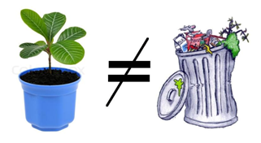
Escuela Superior Inés María Mendoza (10-12)
  Urbana
  Cabo Rojo
  Enfoque estudiantes de grado 10
  Apoyo de Sra. Maria Morales

Slide 5
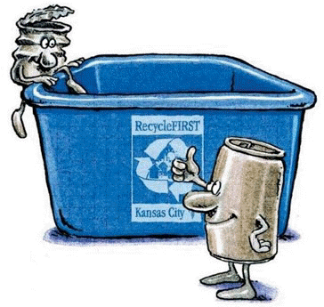
Actividades realizadas y logros alcanzados
Charlas educativas
Composta
Centros de Reciclaje
Limpieza de playa
Arte con reciclaje
Notes:
Durante el semestre se realizaron diferentes actividades entre estas...

Slide 6
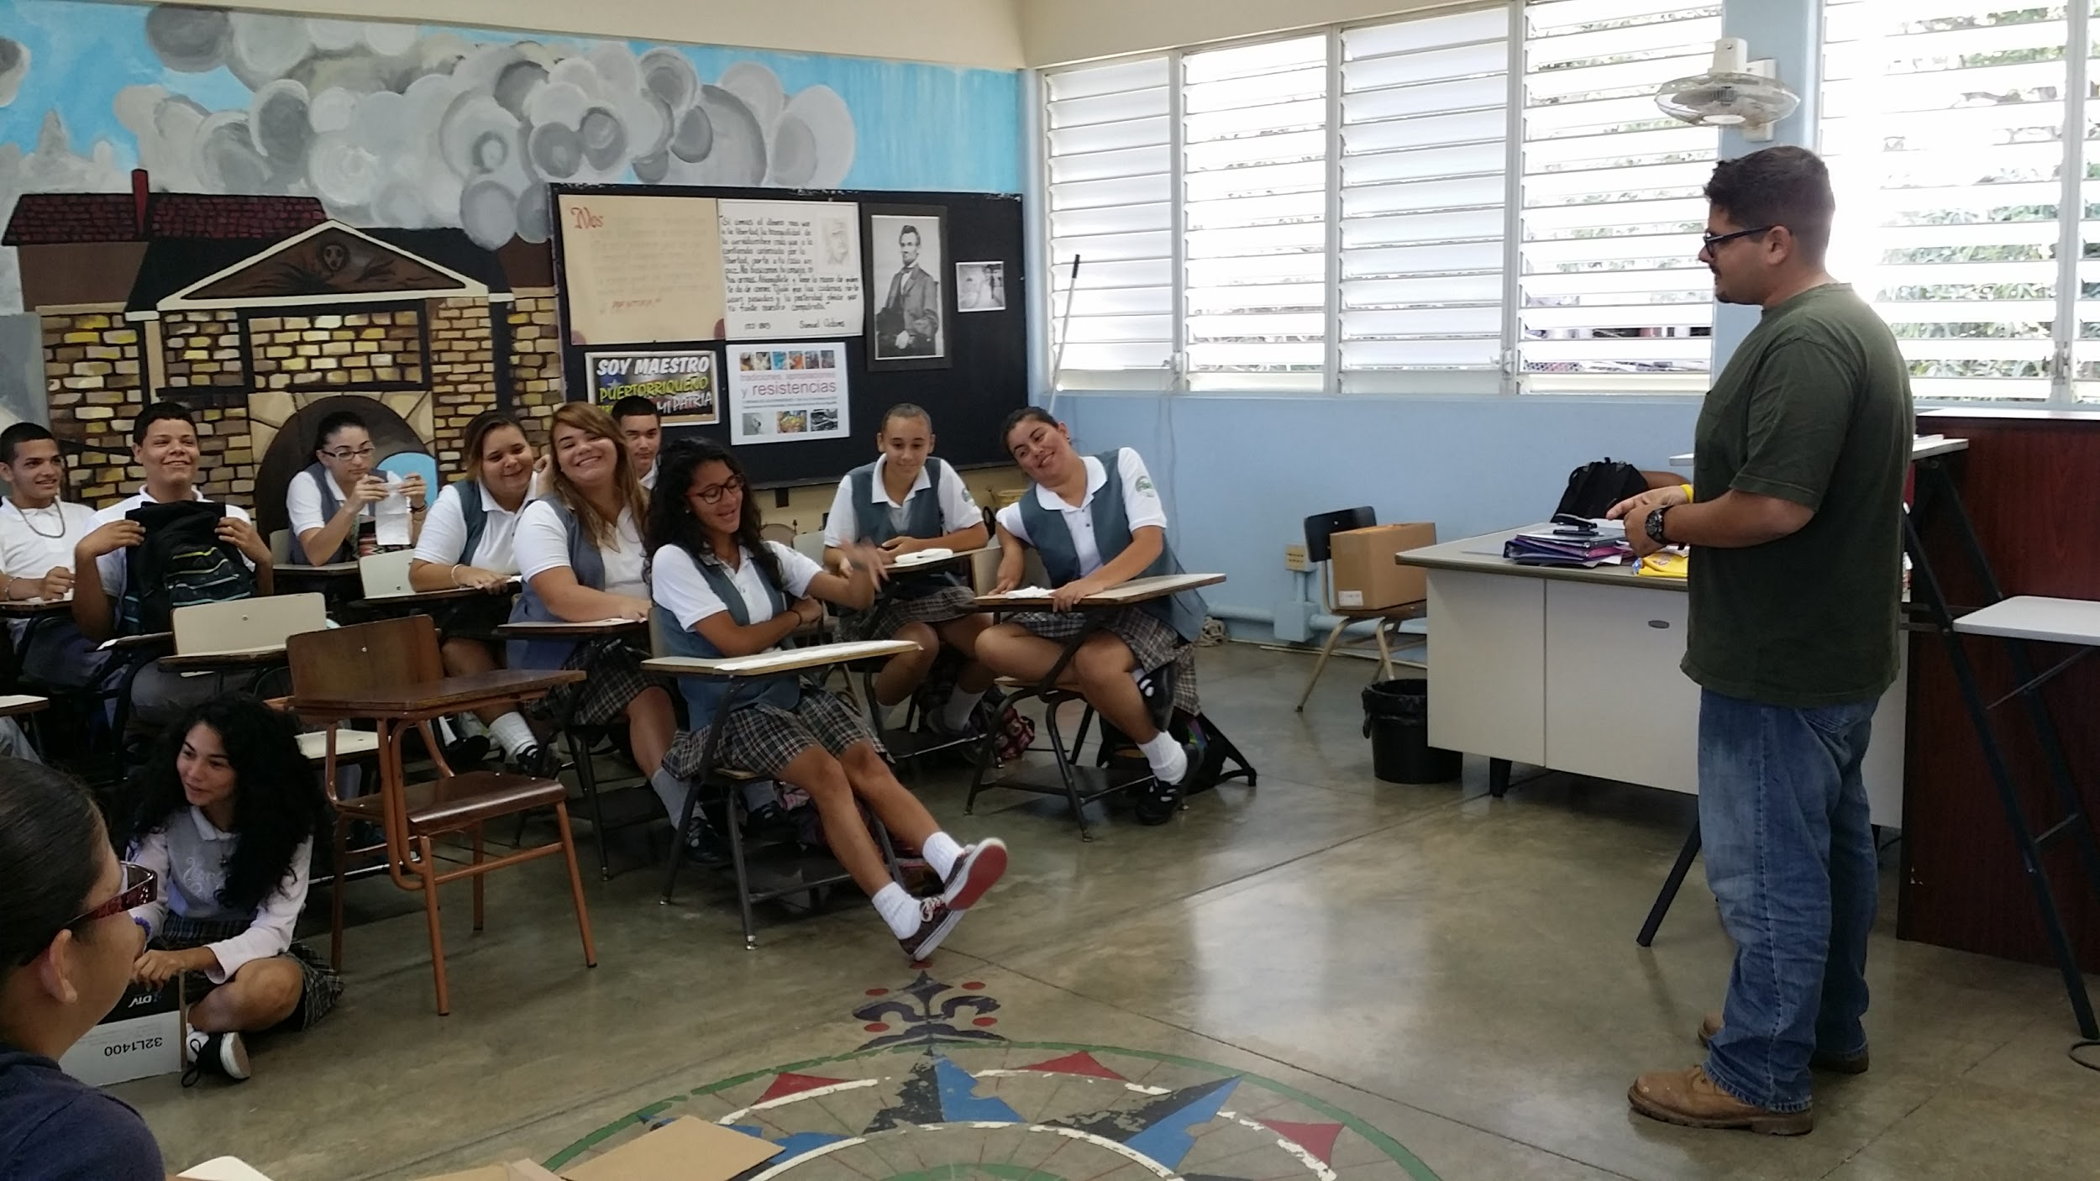
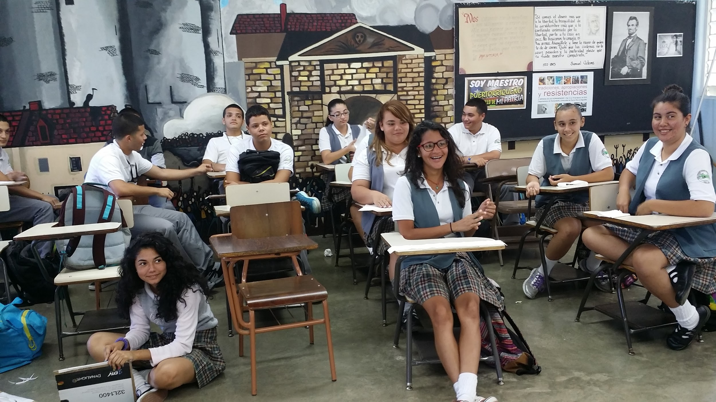
Charlas educativas
Reciclaje
Notes:
Aquí se les ofreció una breve introducción del reciclaje y cómo íbamos a estar realizando los centros de reciclaje

Slide 7
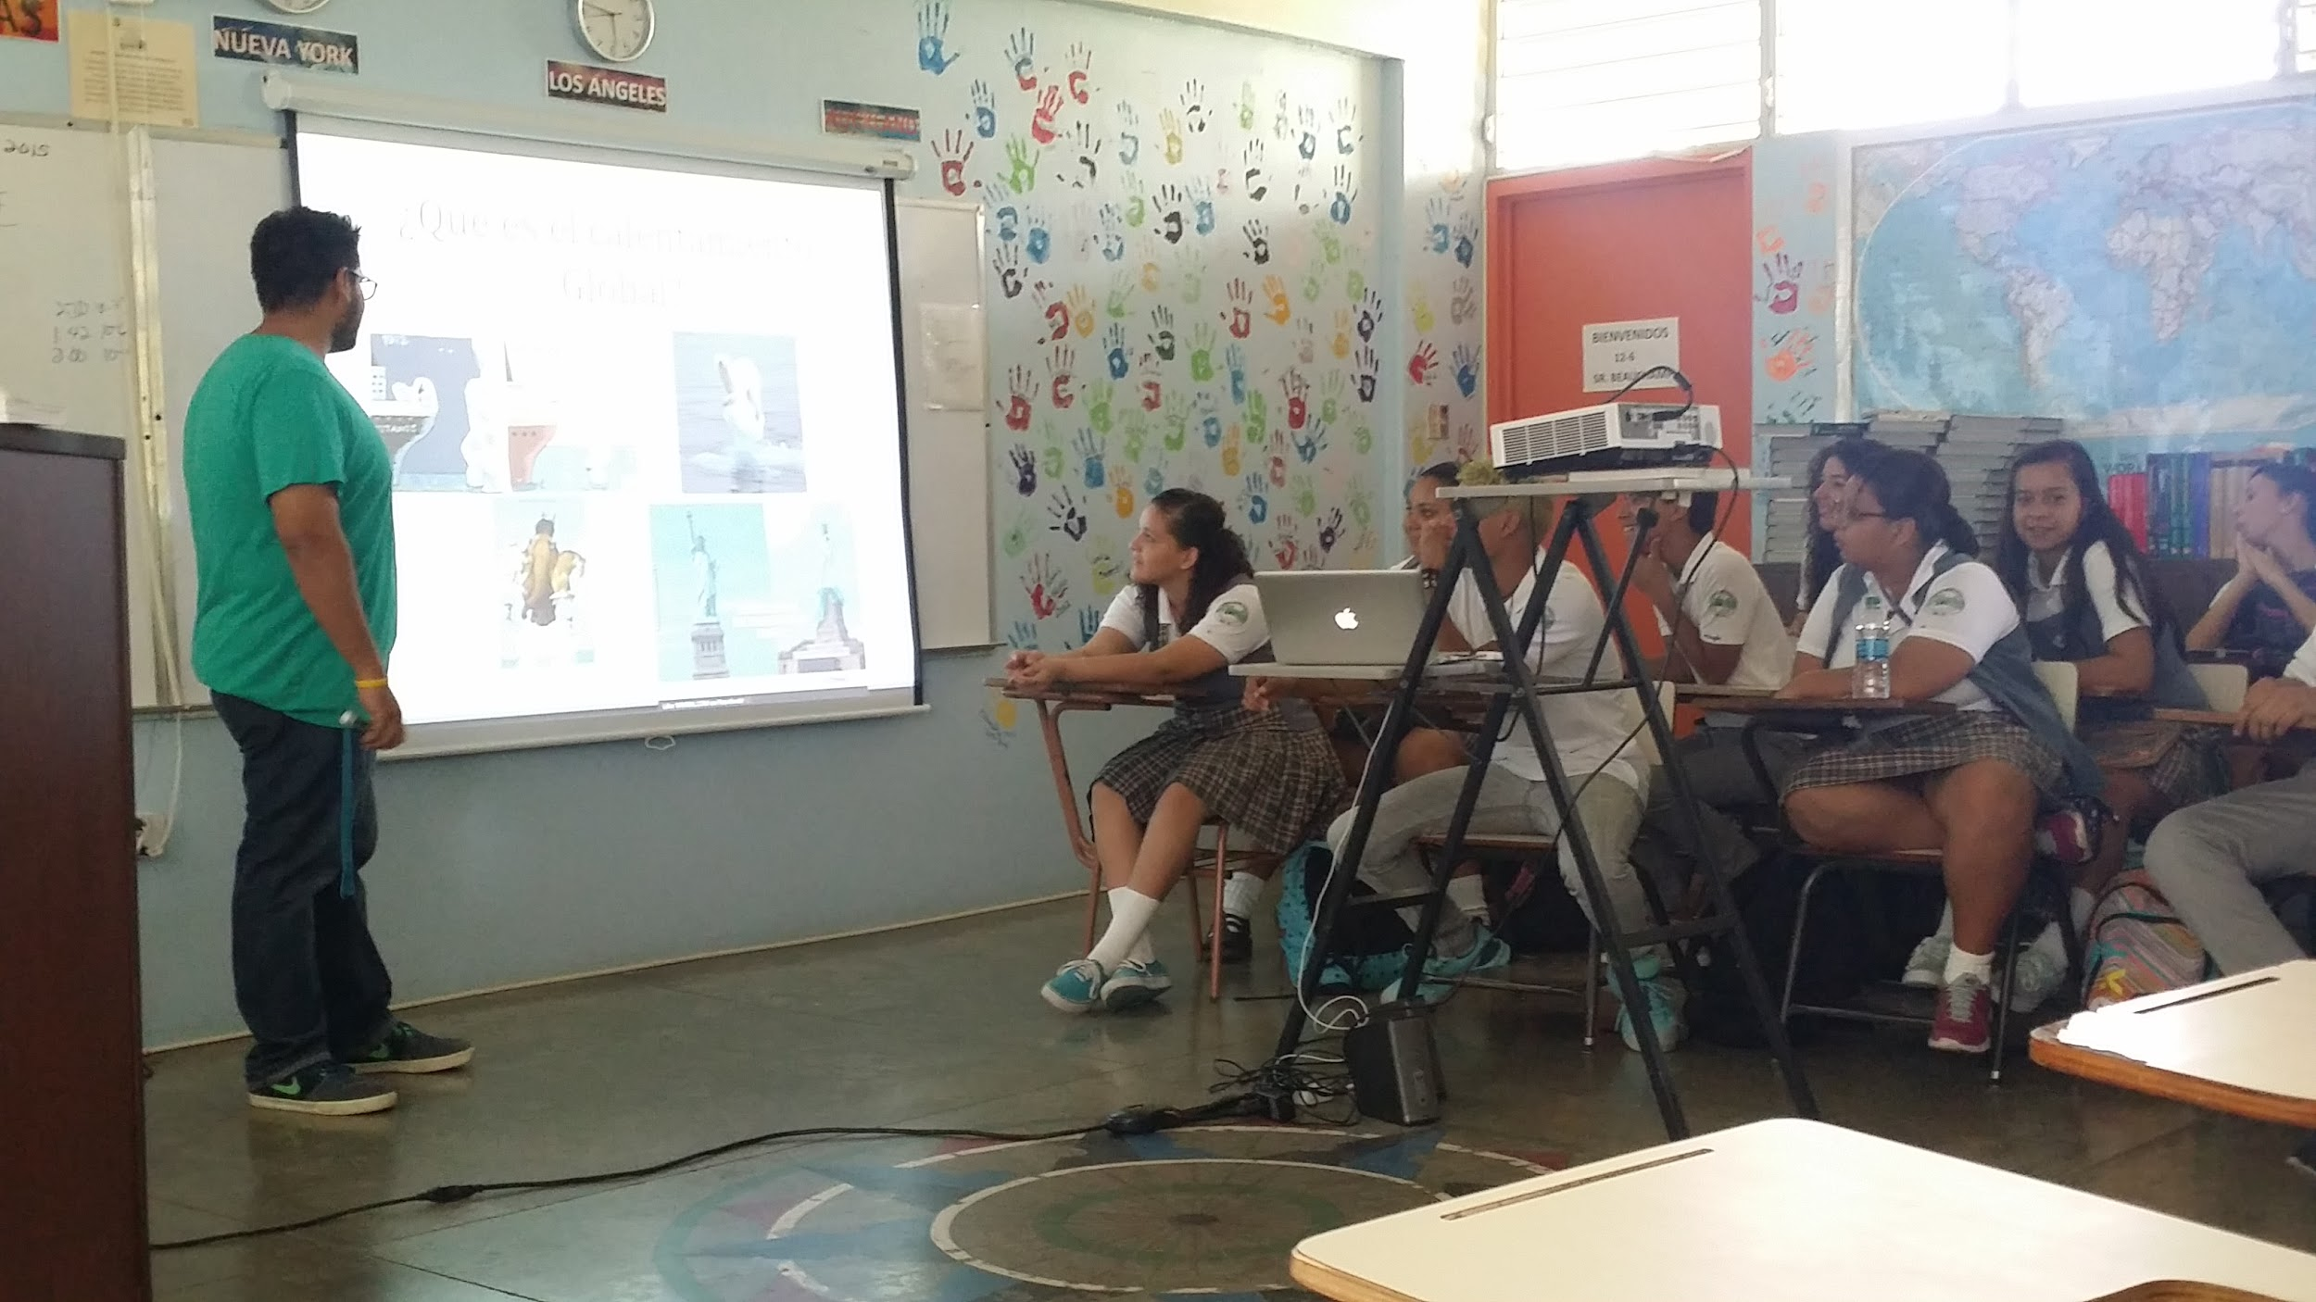
Calentamiento Global
Notes:
Se estuvo ofreciendo la charla alrededor de 160 estudiantes del grado 10 en donde estuvieron participando de la misma.

Slide 8

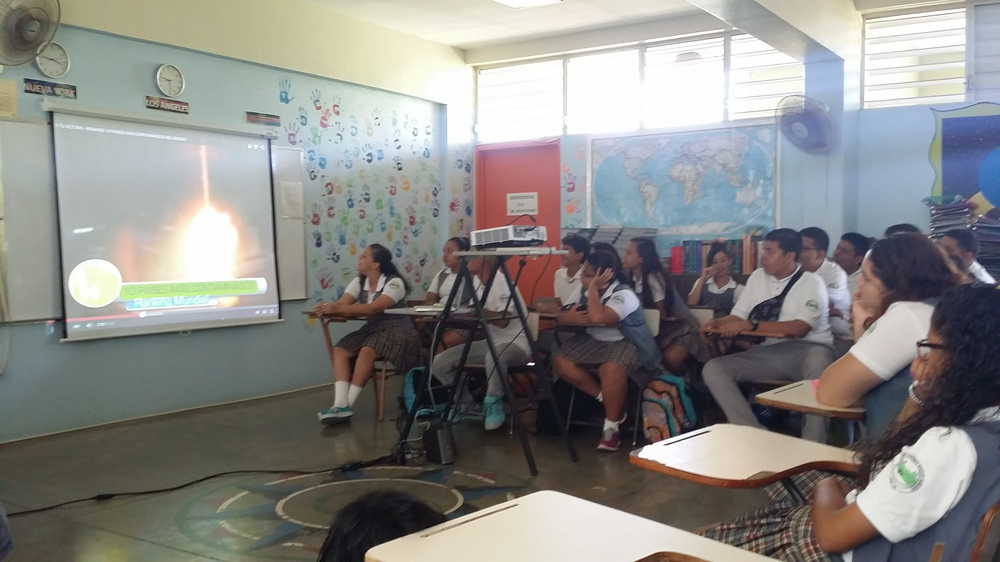
Notes:
Se proyectó un video sobre 10 países más contaminados. Les impactó mucho el grado de contaminación de estos lugares.

Slide 9
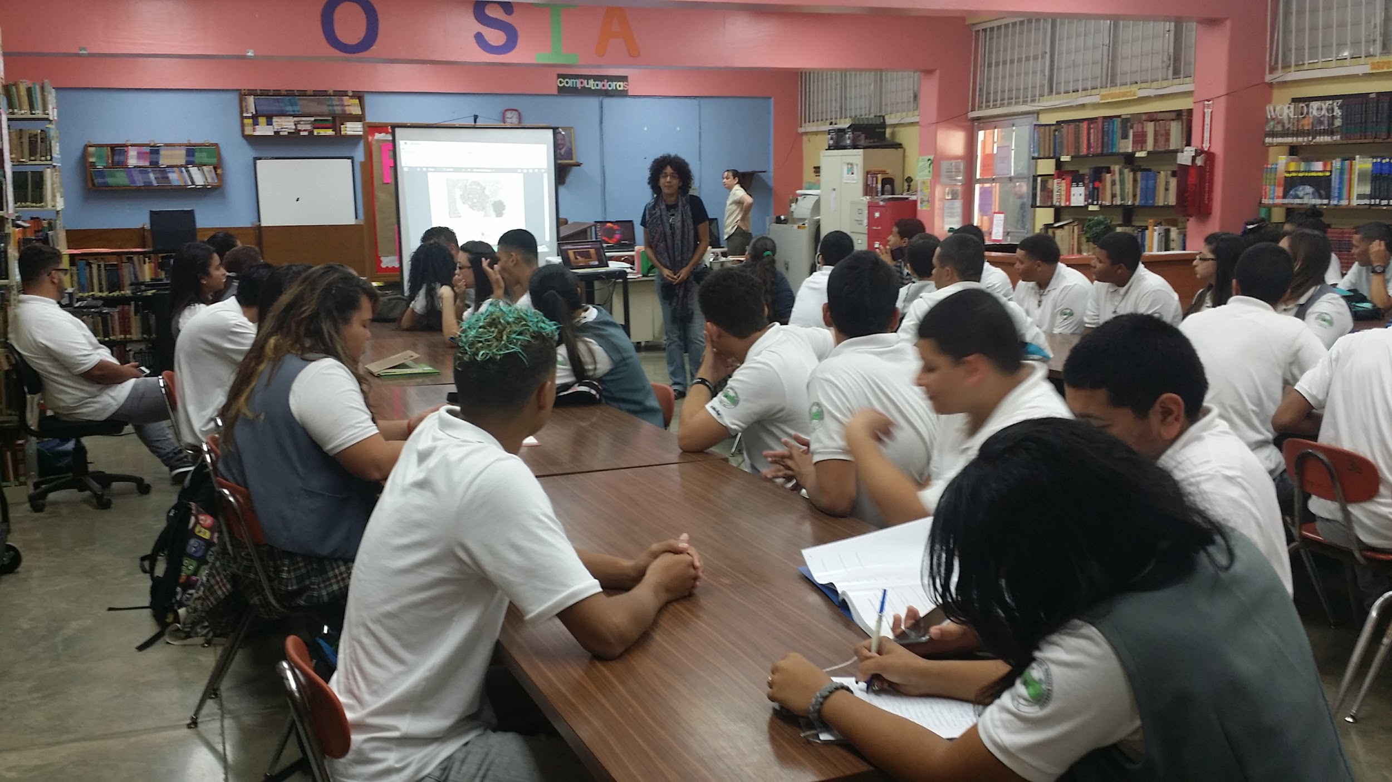
Composta
Charla
Notes:
Ana estuvo visitando la escuela y ofreció un taller a los estudiantes y luego del taller se prosiguio hacer la compostera

Slide 10
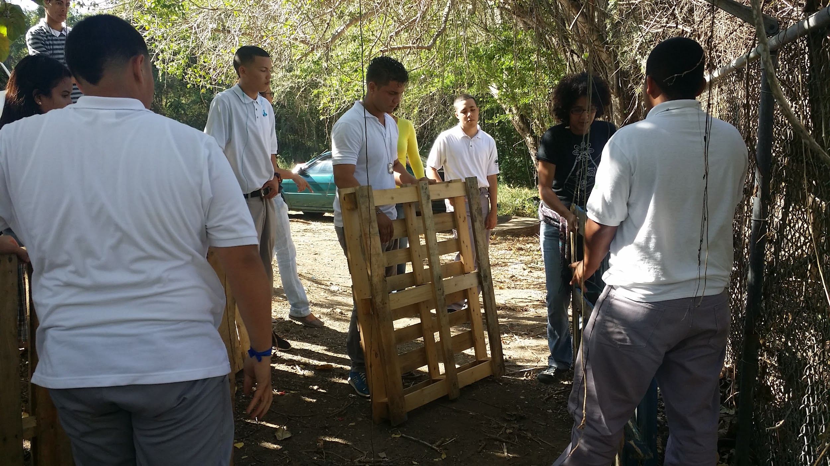
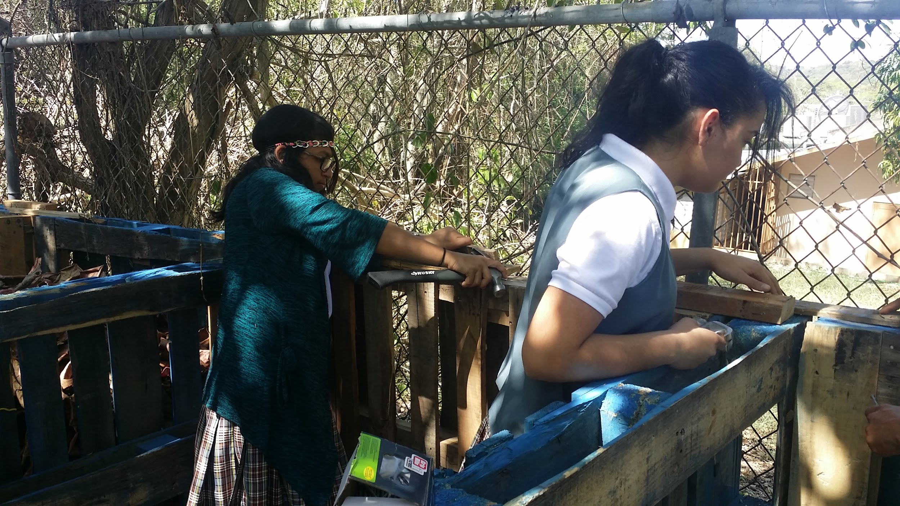
Compostera
Notes:
Aquí vemos a los estudiantes construyendo la compostera con paletas

Slide 11
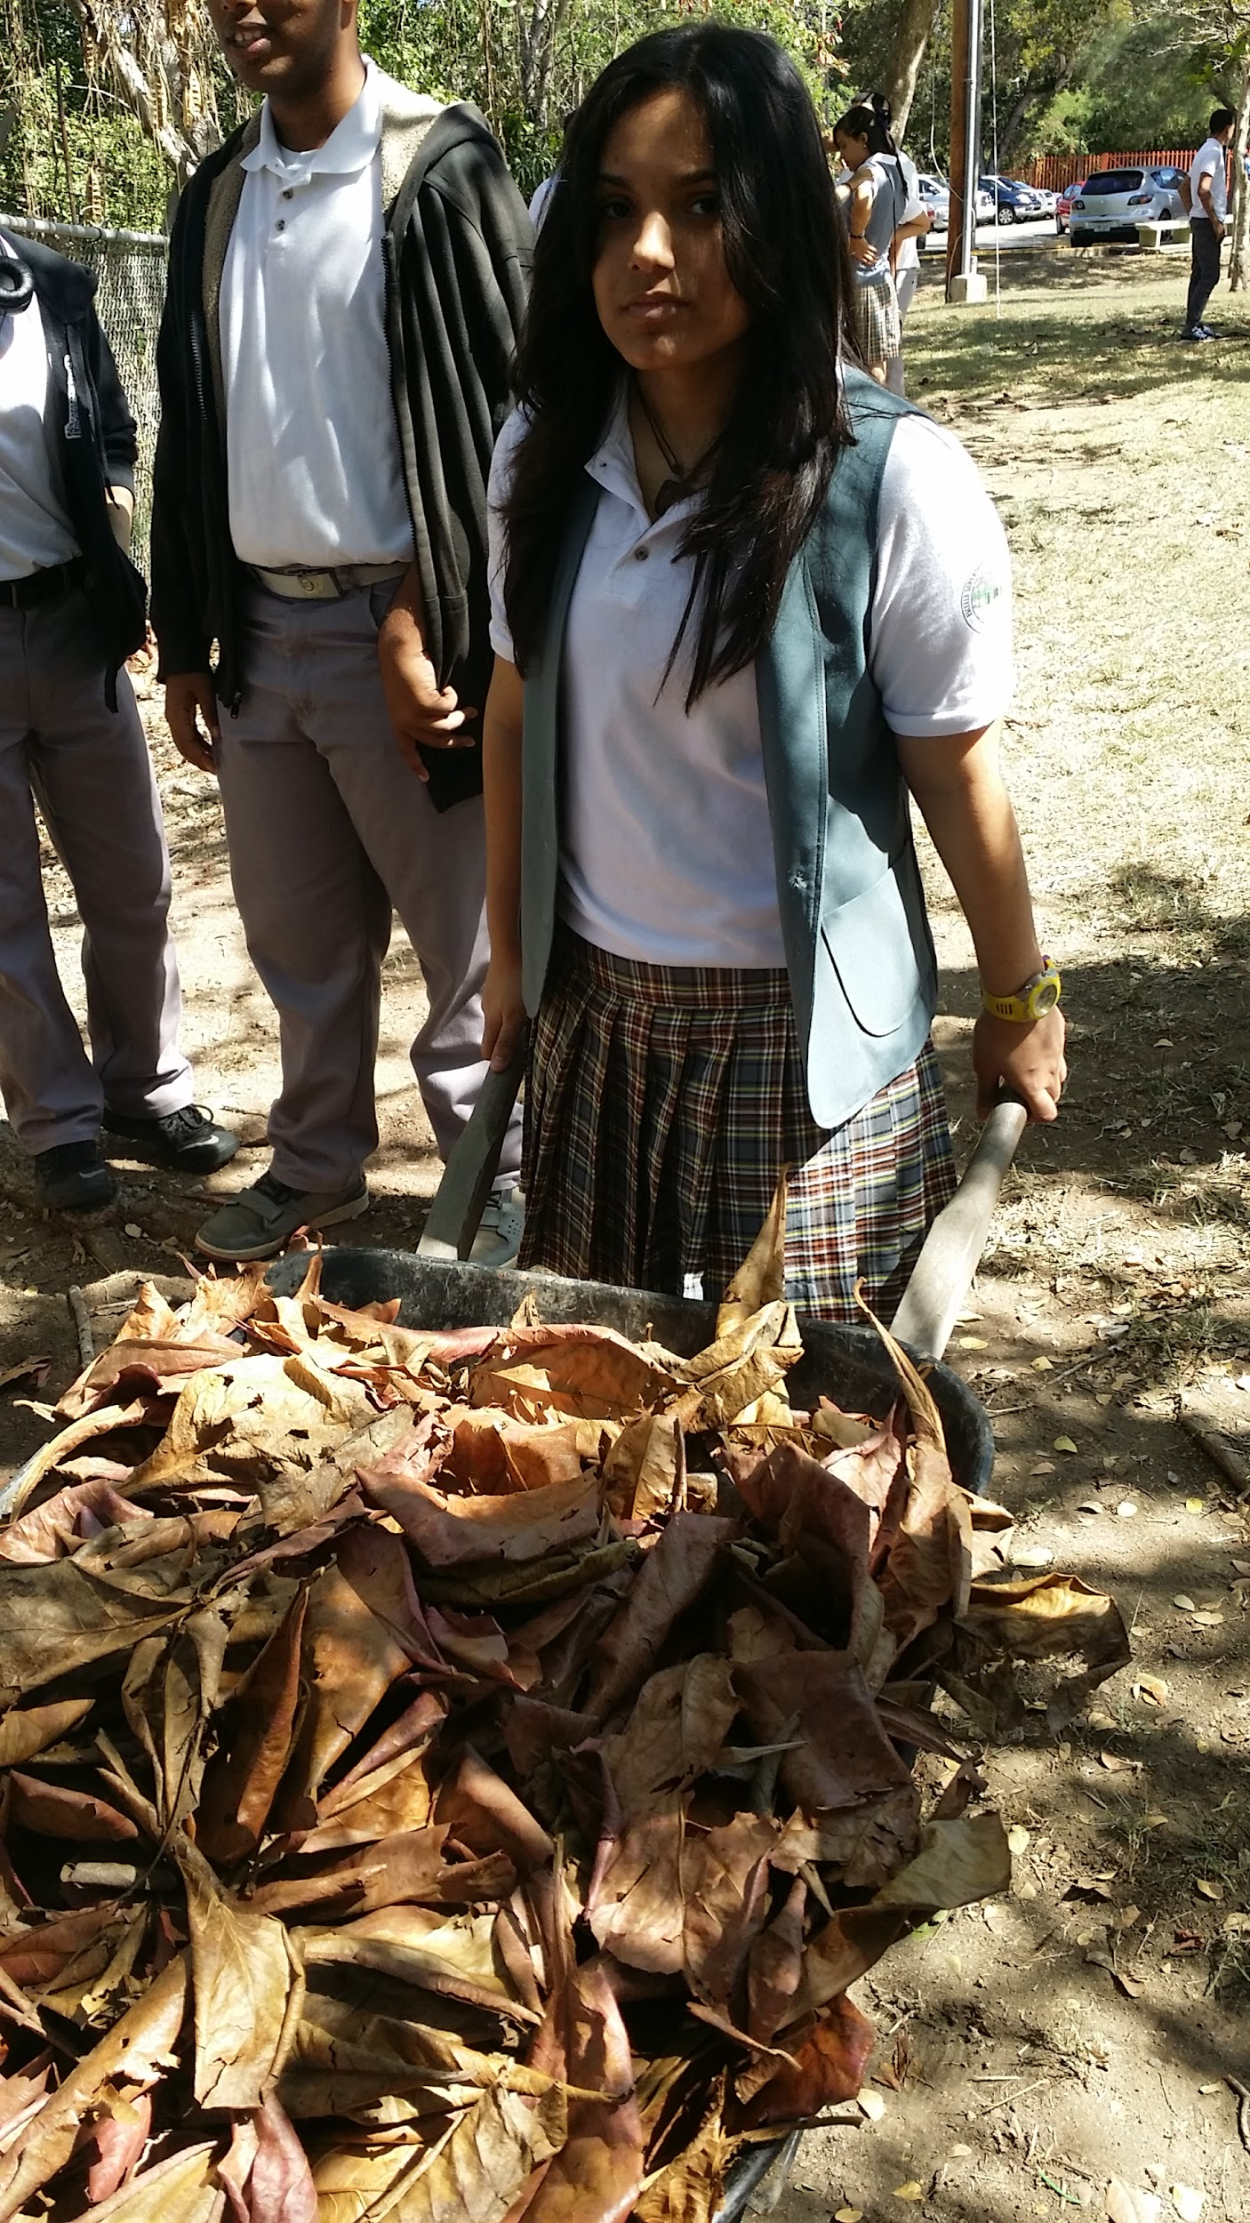
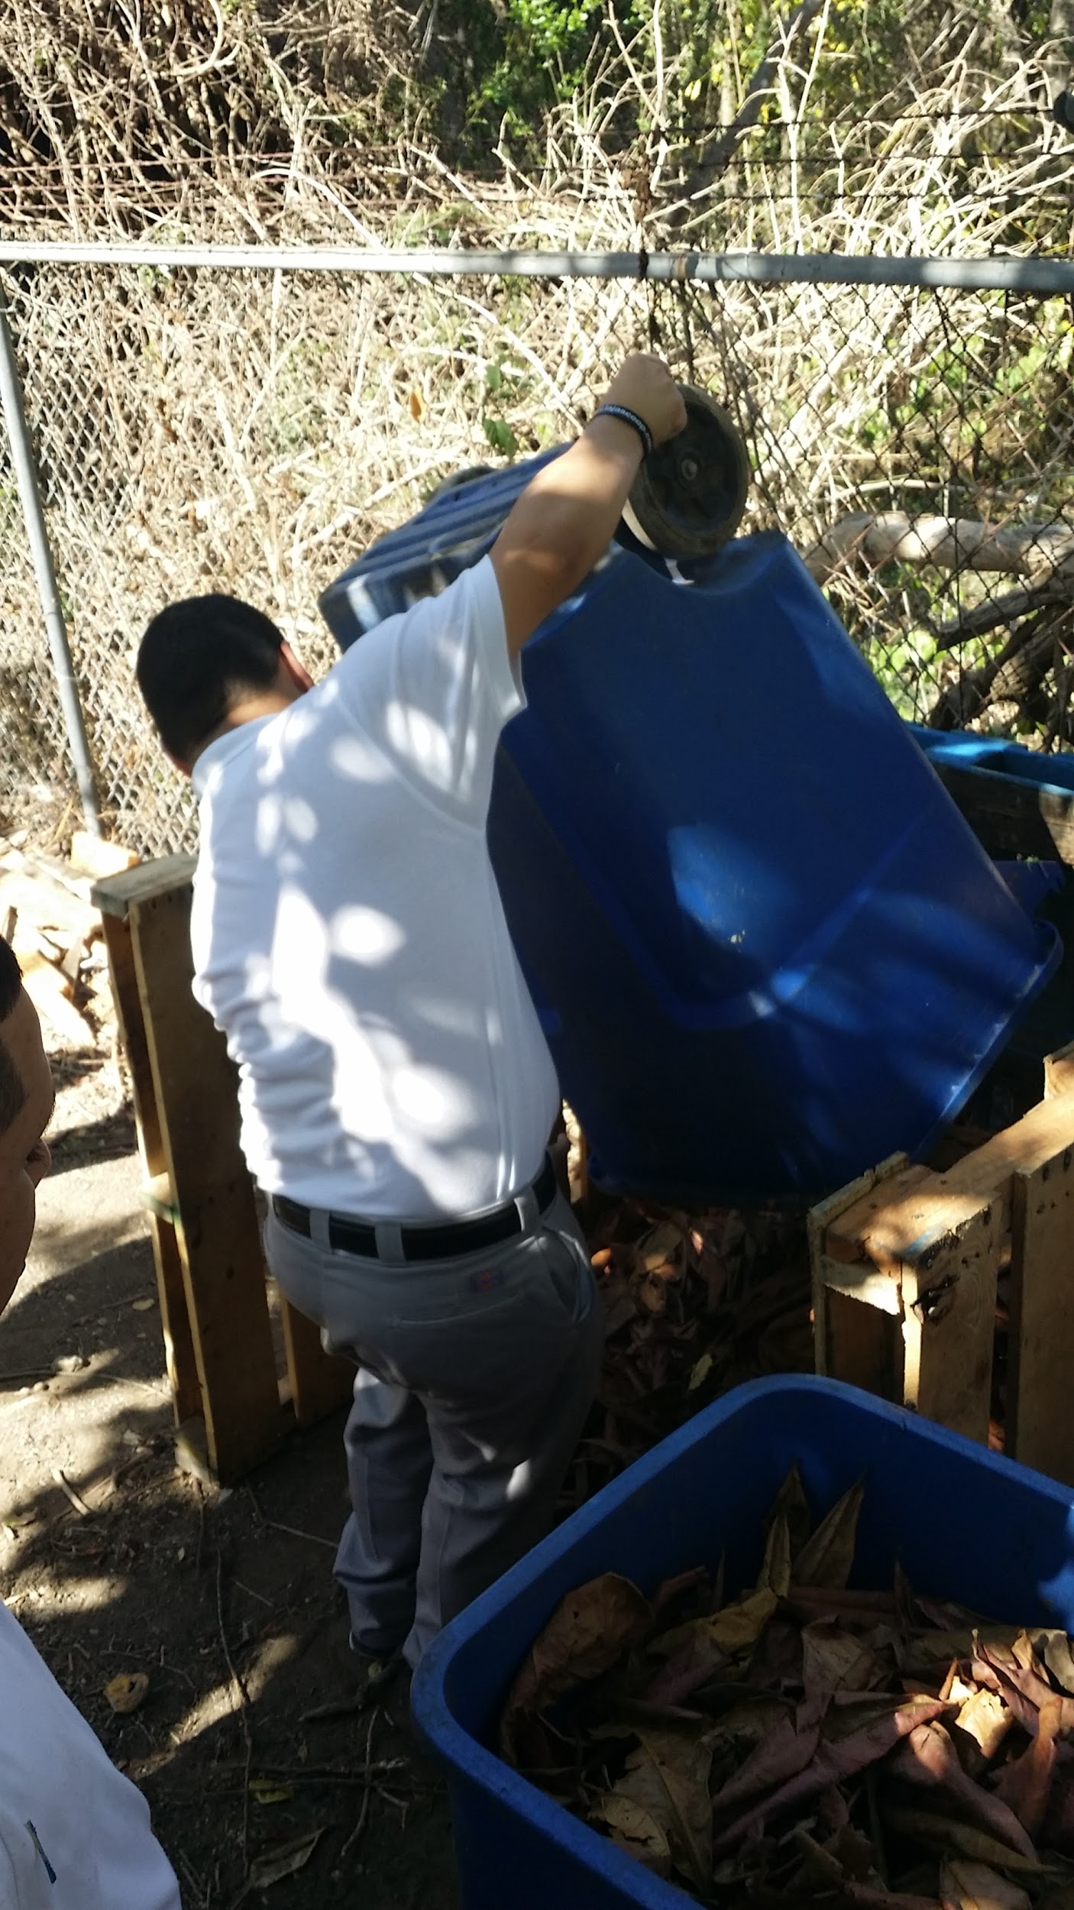
Notes:
Los estudiantes recogiendo hojas secas y echandolas en la compostera

Slide 12
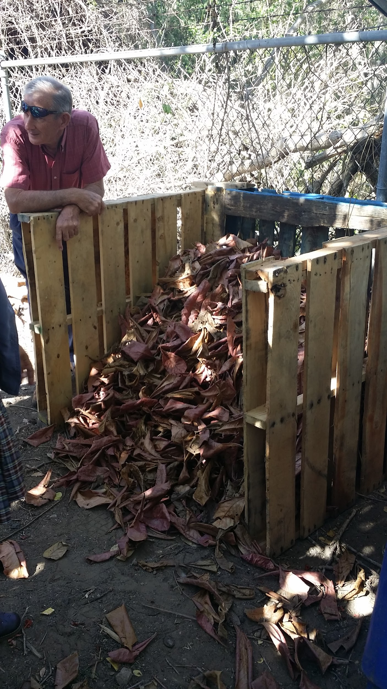
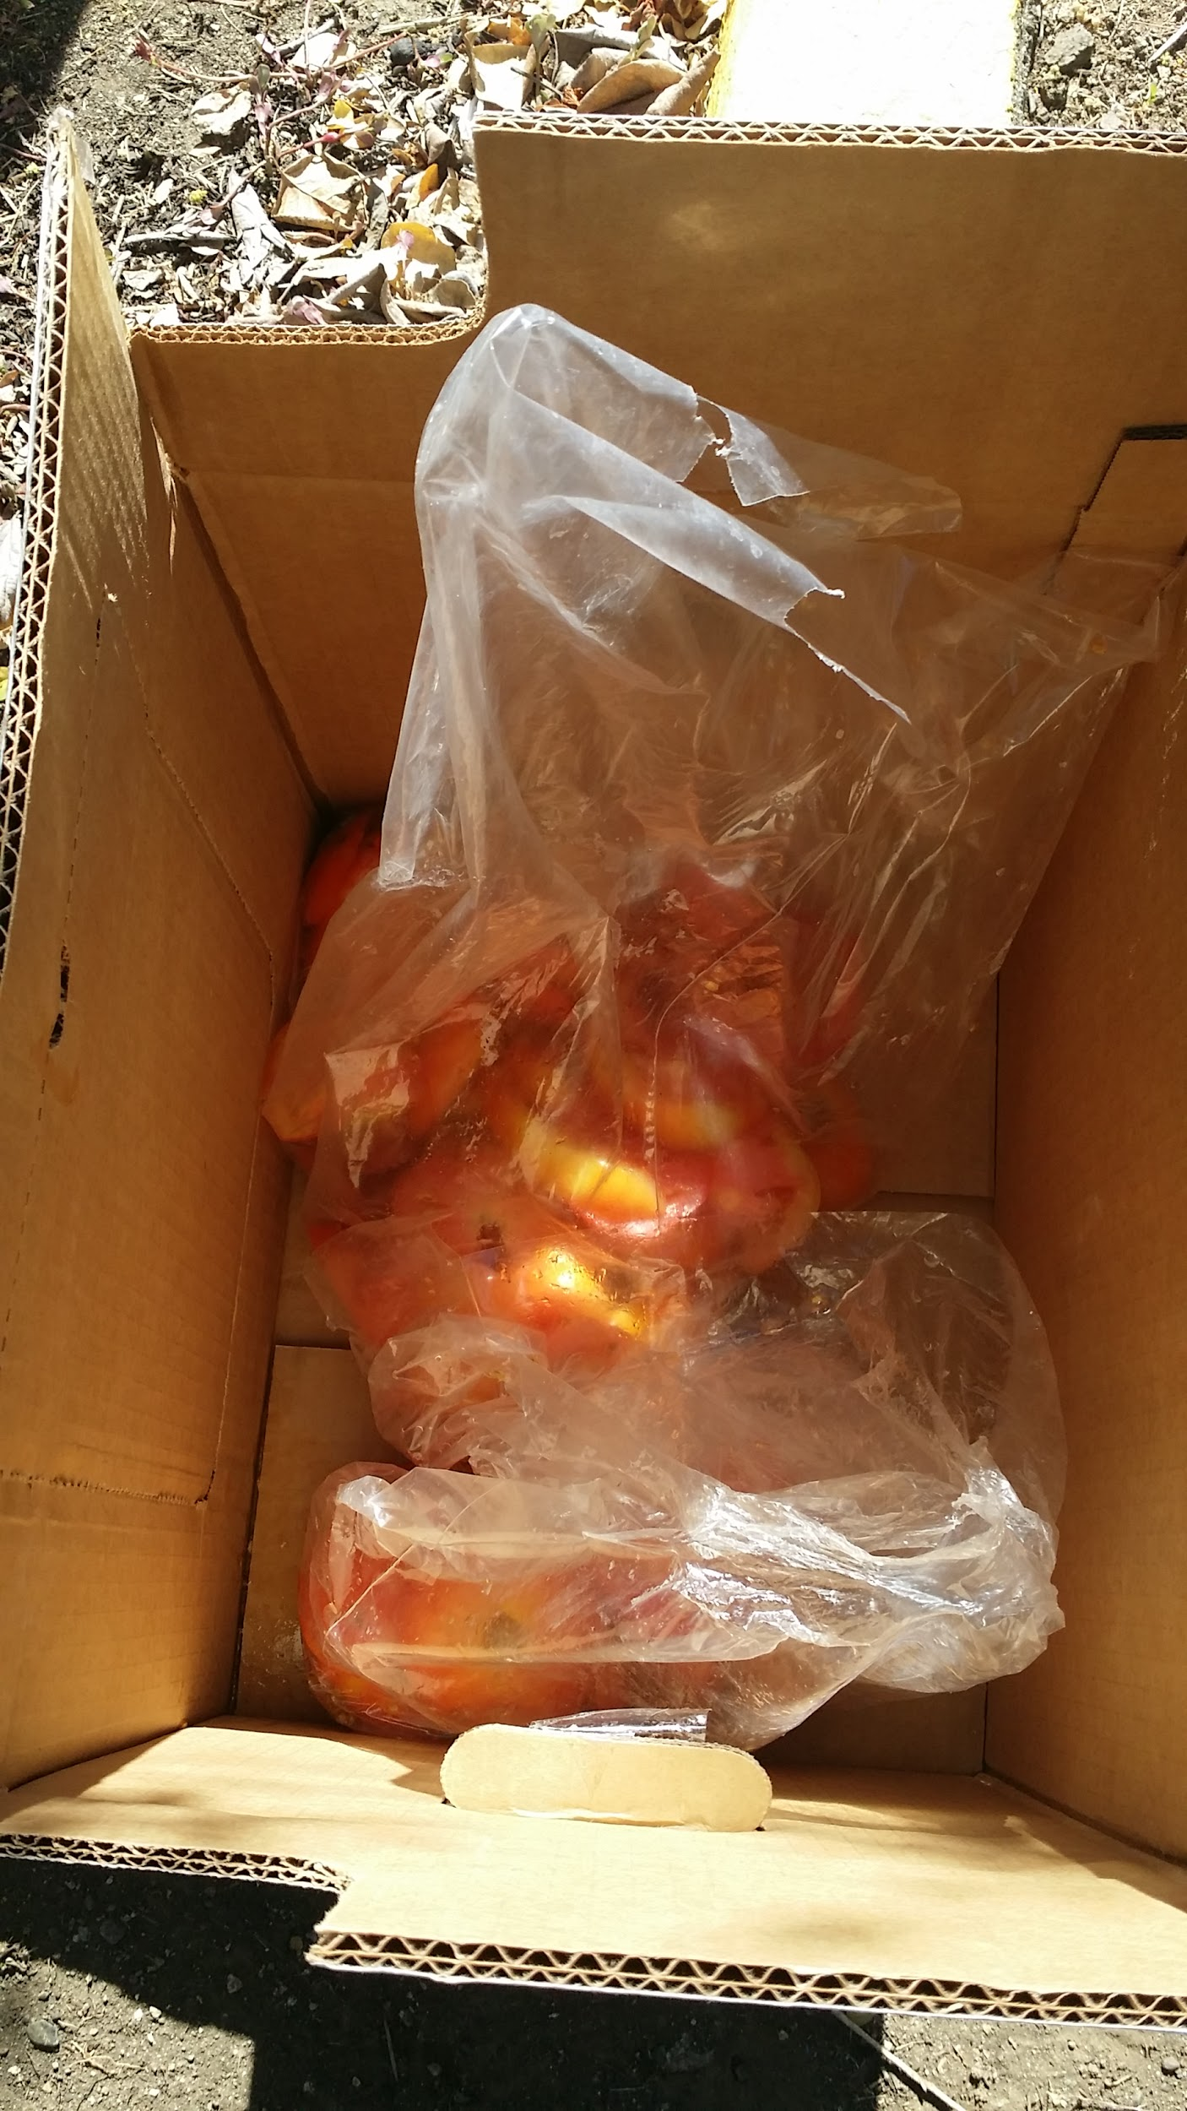
Notes:
la compostera con hojas lista para echarle el material verde

Slide 13
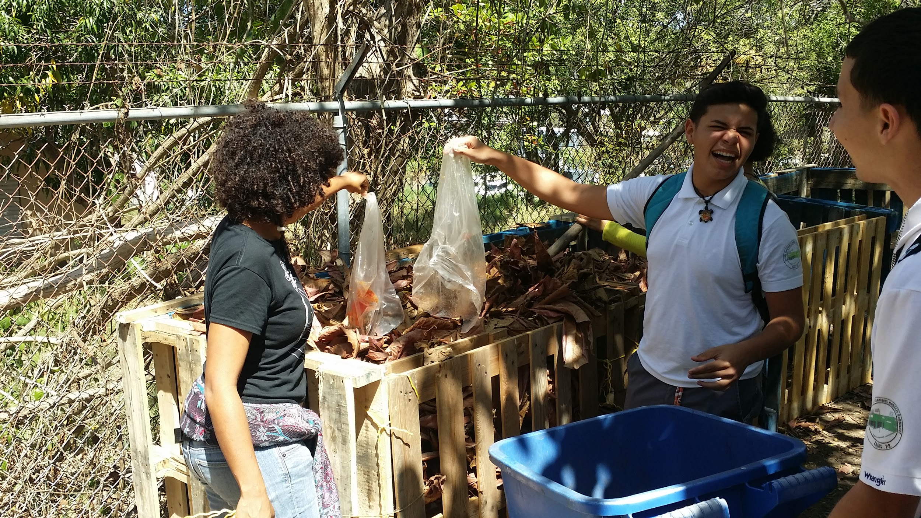
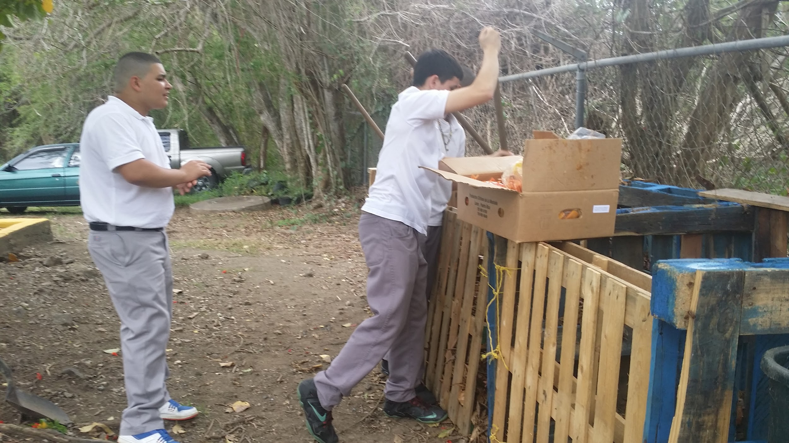
Notes:
Los estudiantes echando material verde (frutas : chinas, tomates, pimiestos, lechuga, etc.) y mezclando los mismos.

Slide 14
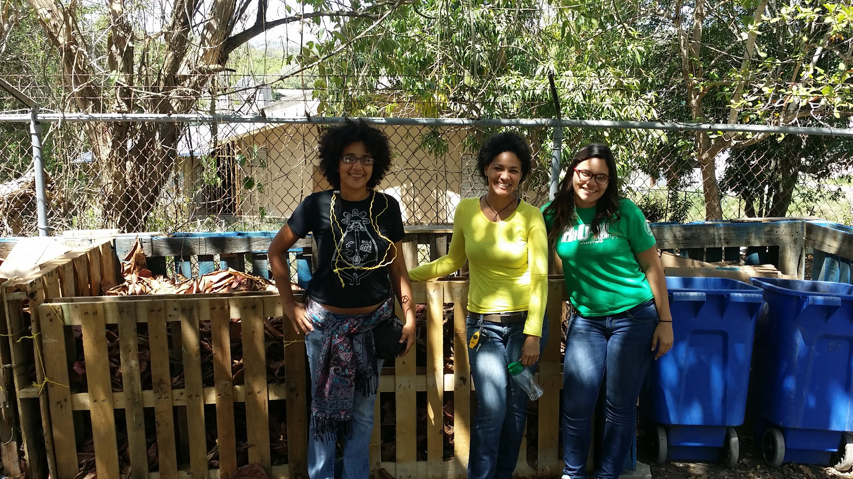
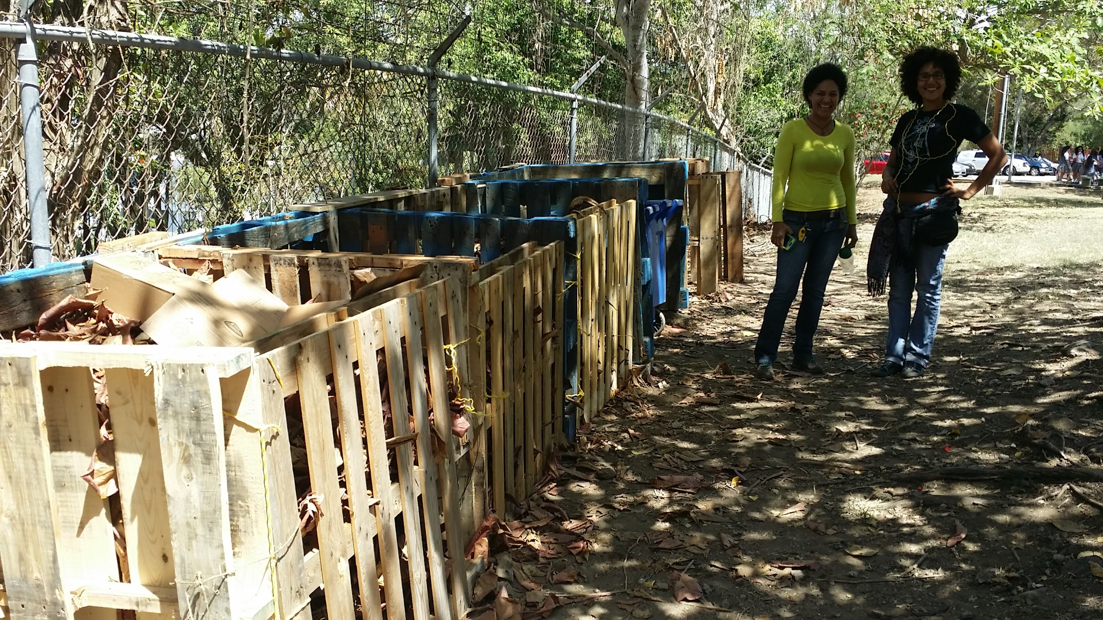
LISTO!
Notes:
la compostera lista

Slide 15
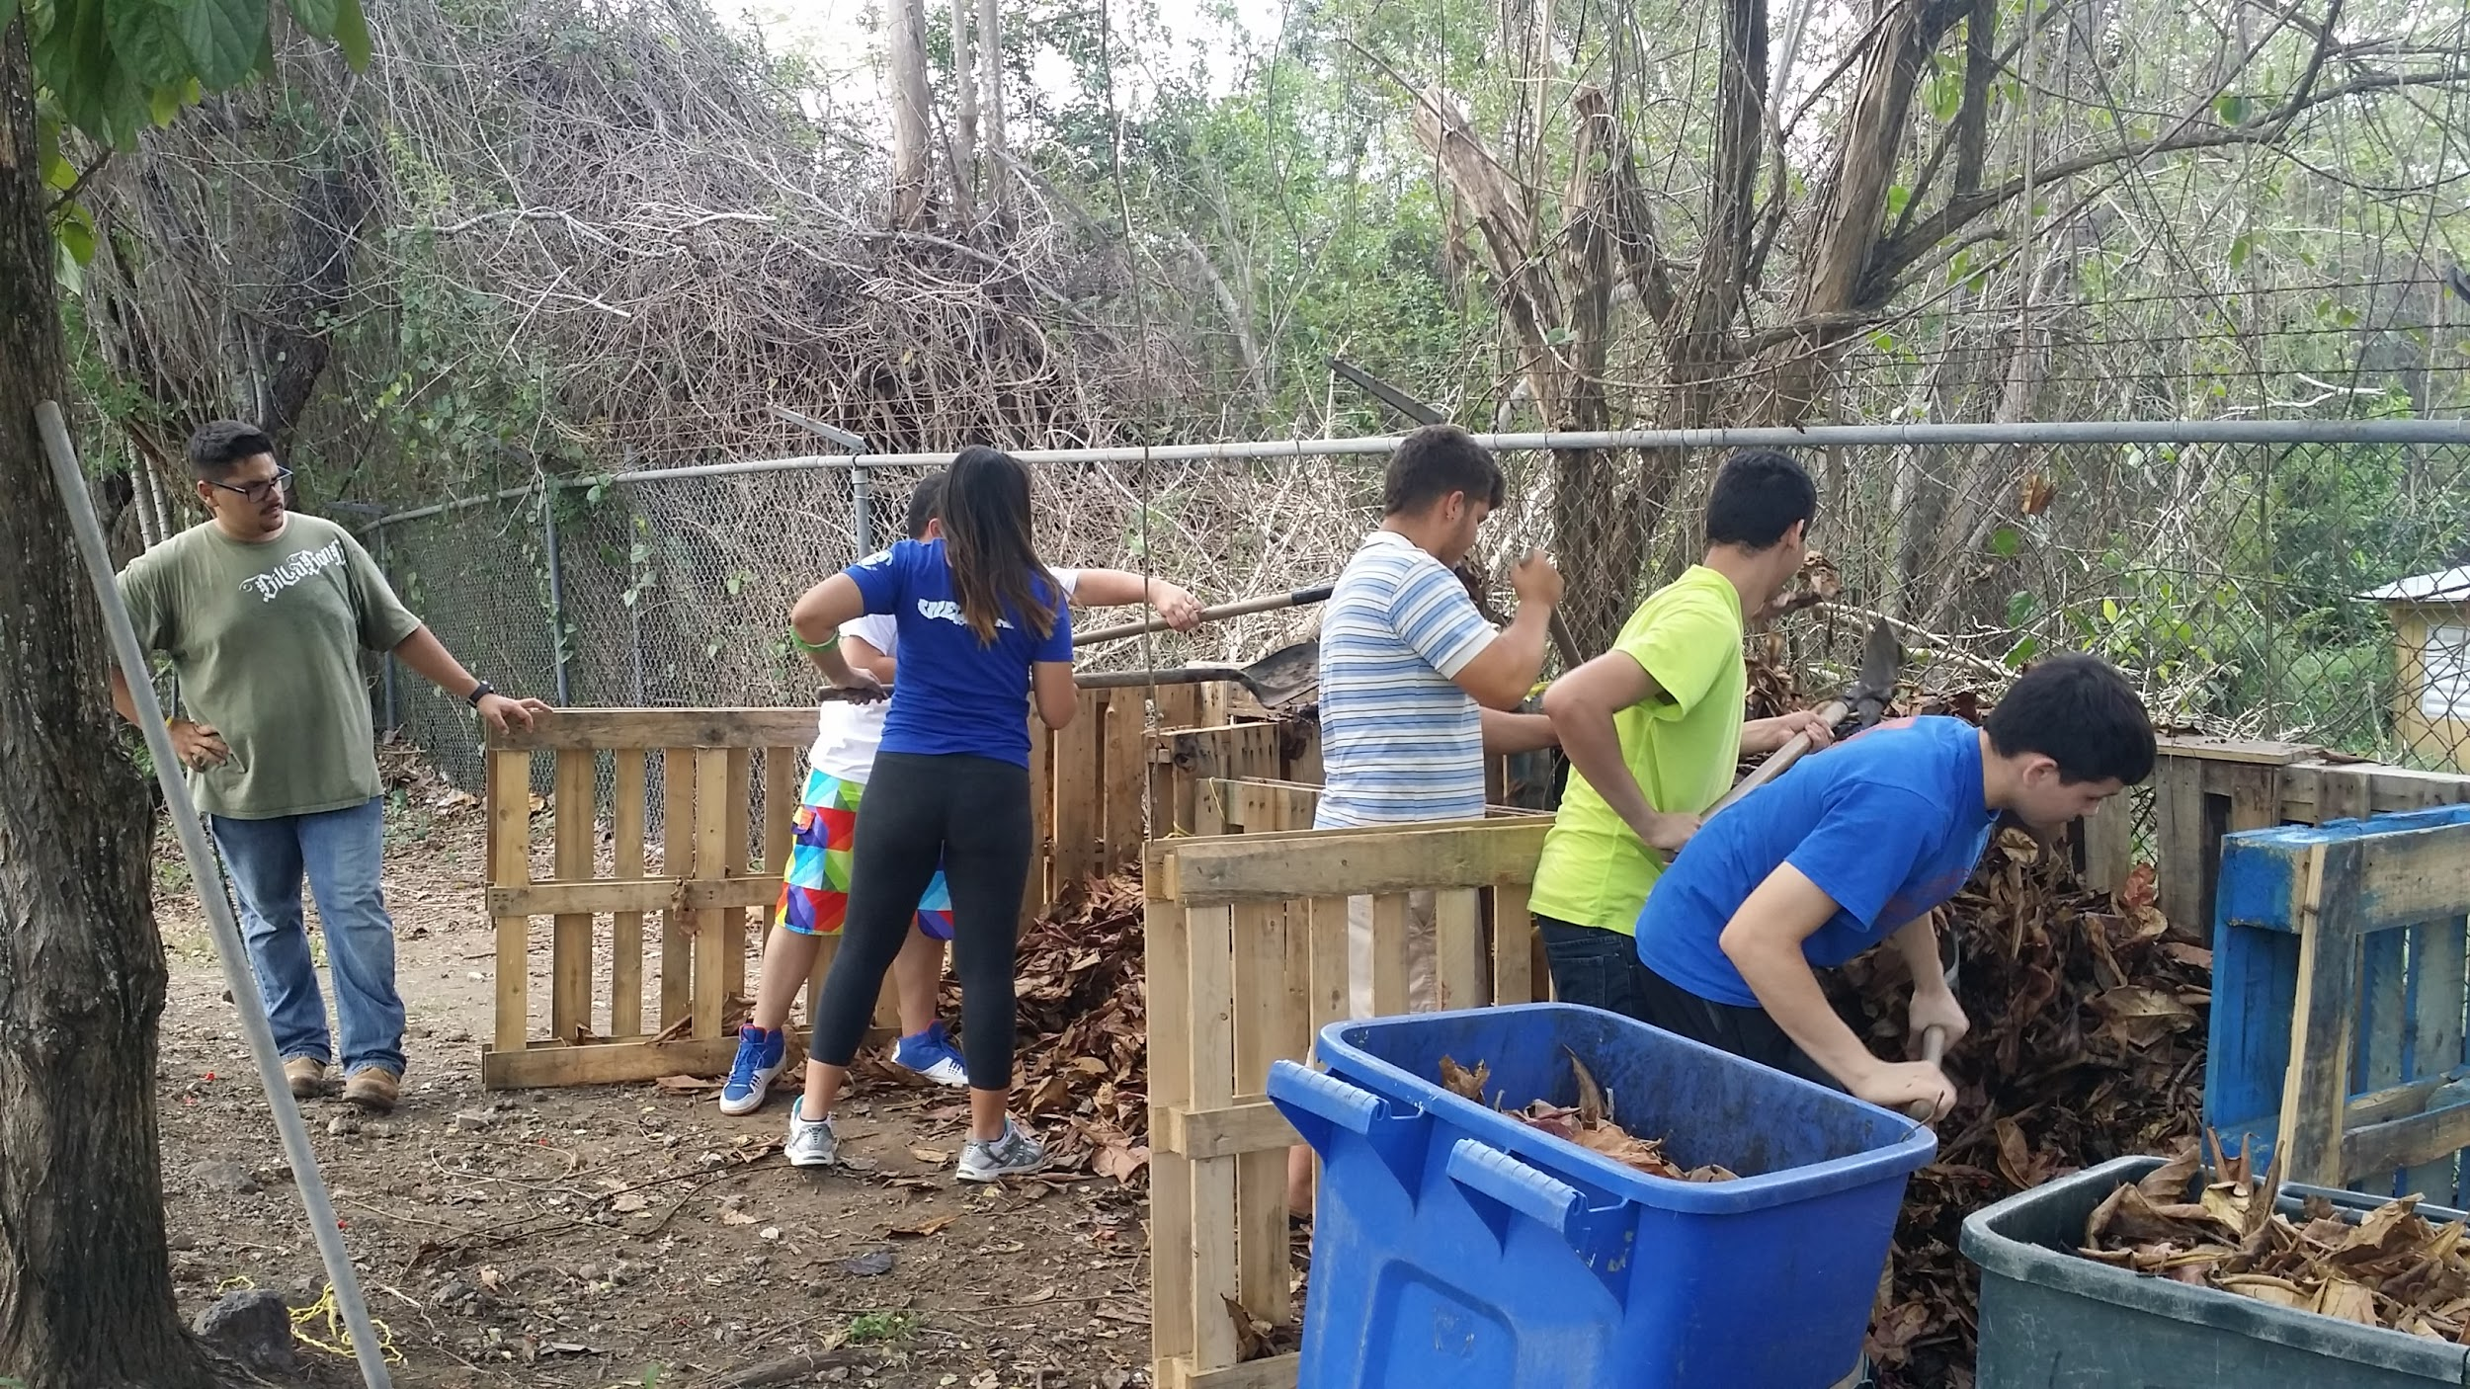
Mantenimiento de la composta
Notes:
Durante el semestre se le estuvo dando mantenimiento a la composta. Este dia habia entrega de notas algunos estudiantes tuvieron la amabilidad de ayudar a voltear la composta.

Slide 16
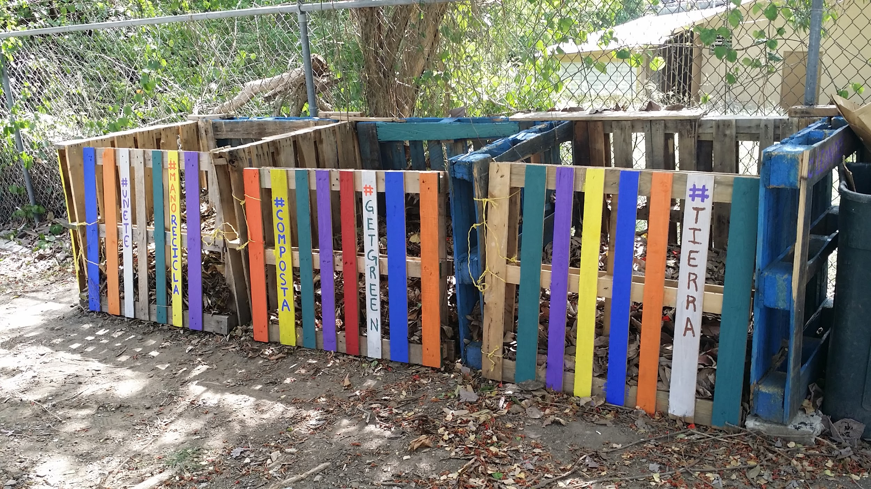
Pintando nuestra compostera
#GoGREEN
Notes:
En este día debido a exámenes y otras actividades no tuvimos a los estudiantes trabajando con nosotros, pero aprovechamos y pintamos las paletas de forma que los estudiantes se vieran alentados a trabajar.

Slide 17
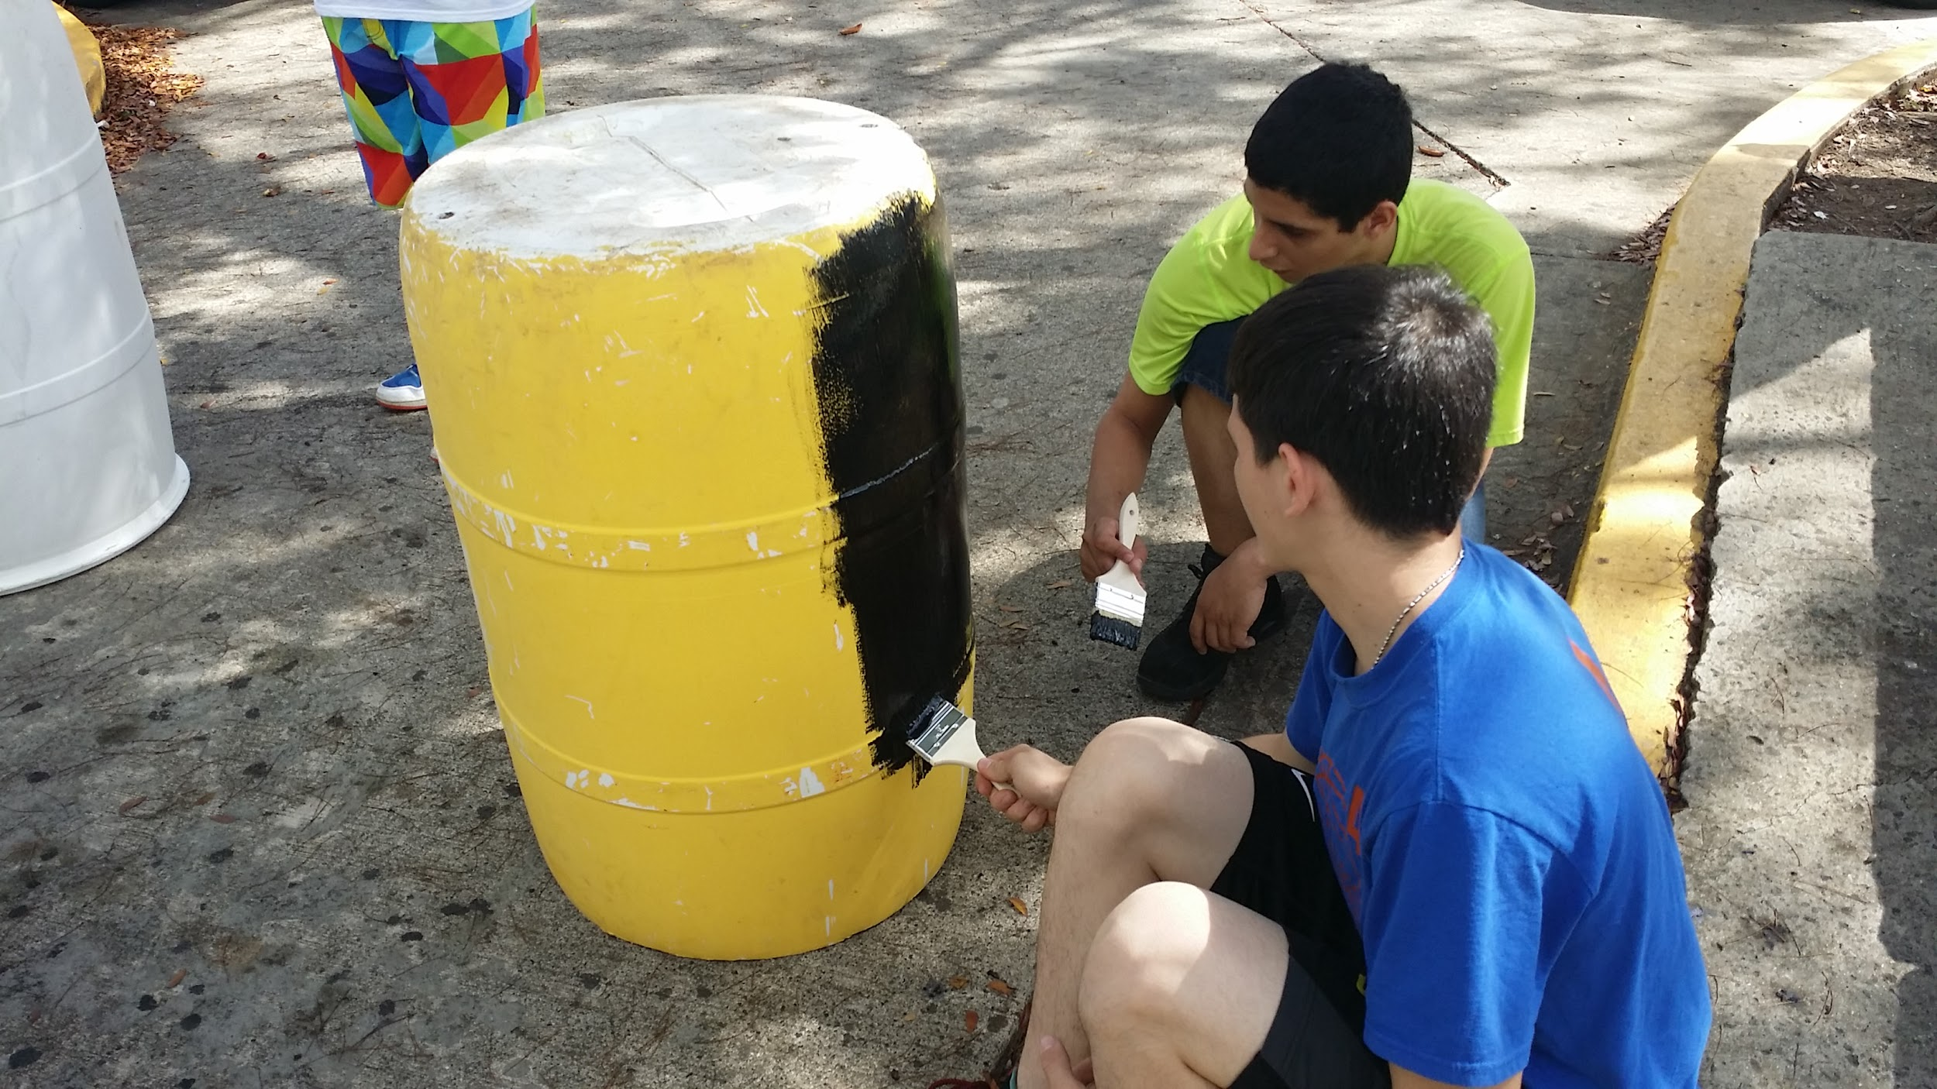
Centros de Reciclaje
4 Centros de Reciclaje
Notes:
Adicional a la composta se actualizaron 4 centros de reciclaje.Previamente habían rótulos de reciclaje, pero no tenían colores establecidos. Por ello tomamos la iniciativa de crear rótulos utilizando los colores establecidos: ...

Slide 18
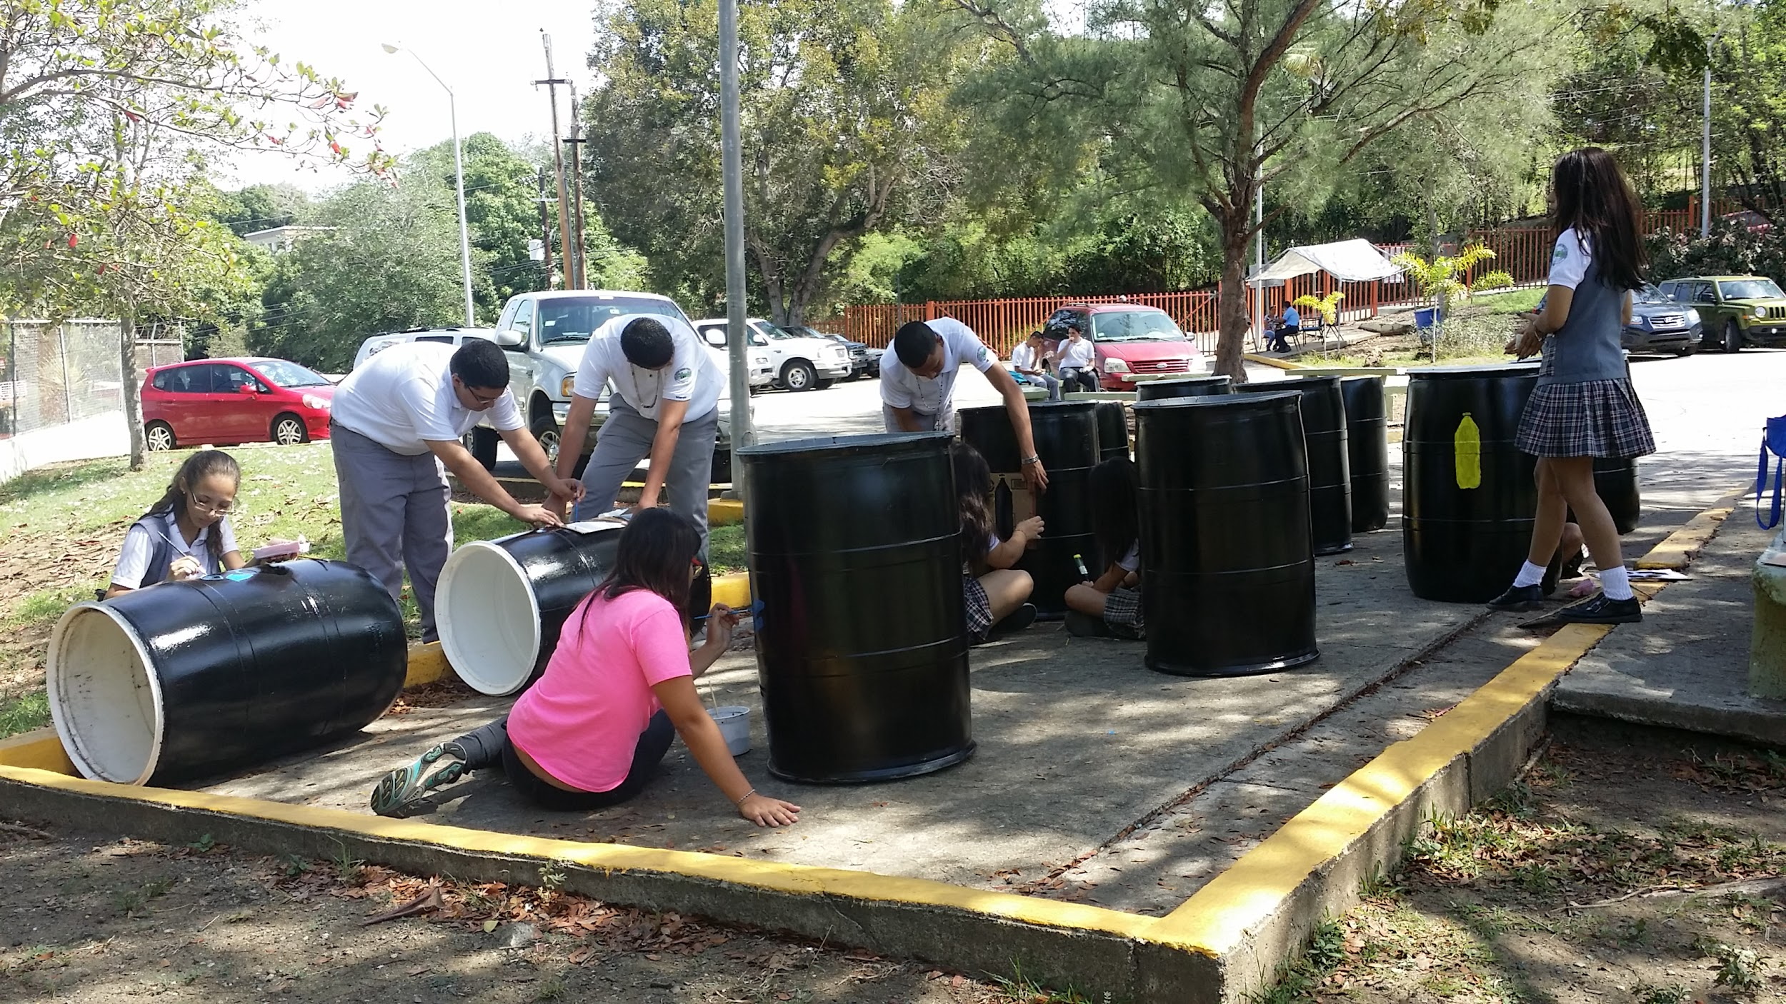
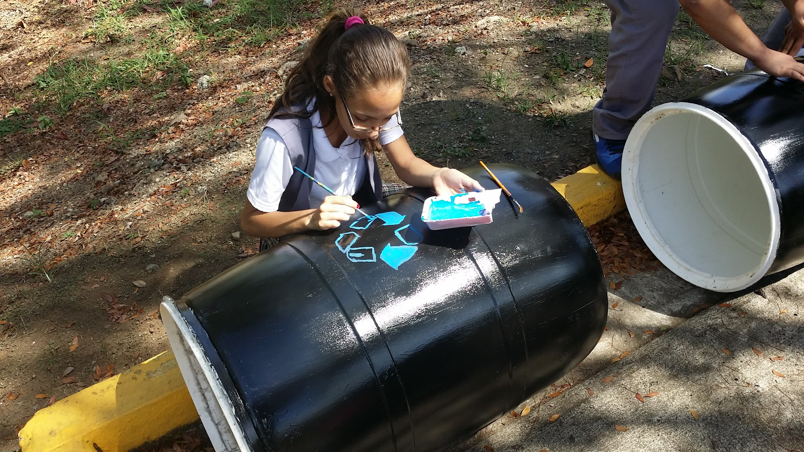
Notes:
Luego de que se pintaron los drones se le coloco el logo de reciclaje y una imagen del material a reciclar.

Slide 19
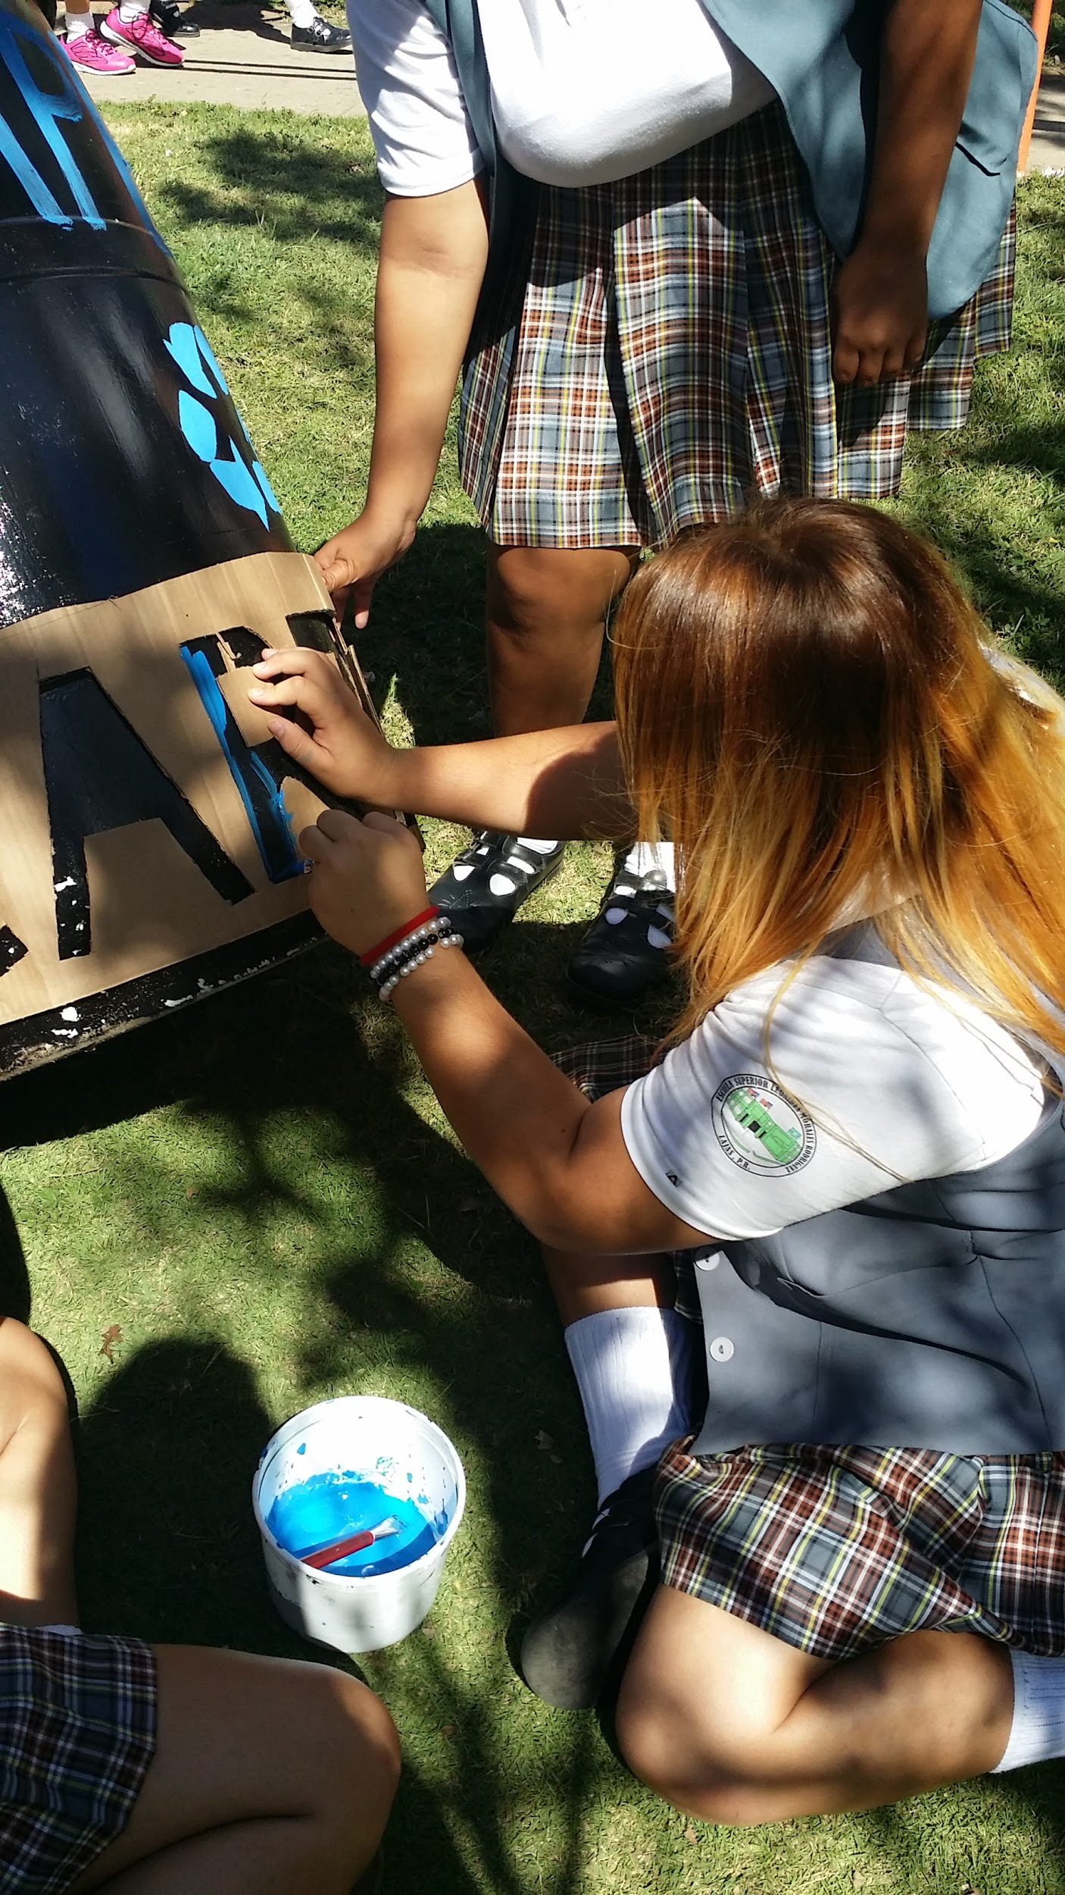
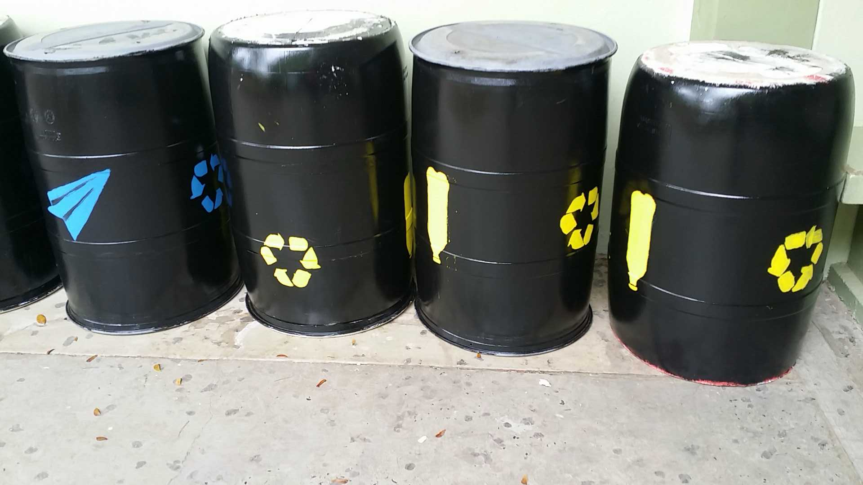
Notes:
aquí una de las estudiantes rotulando los drones.
se colocaron al revés para no ensuciarse

Slide 20
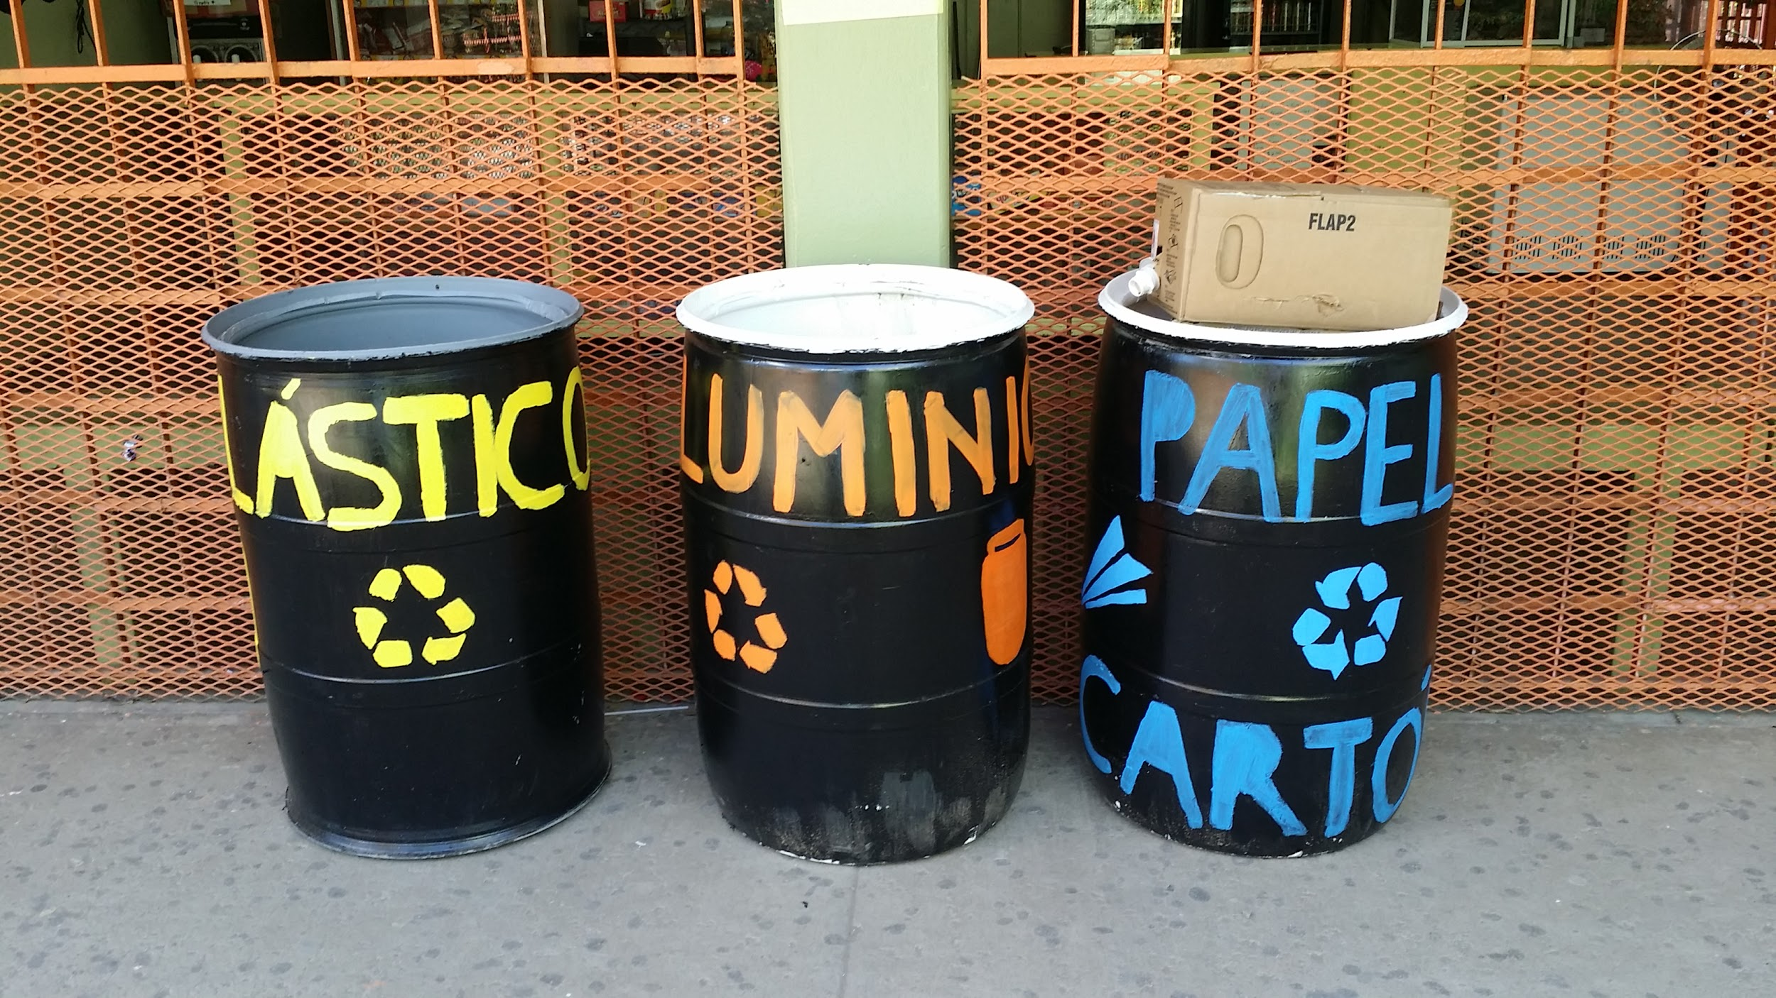
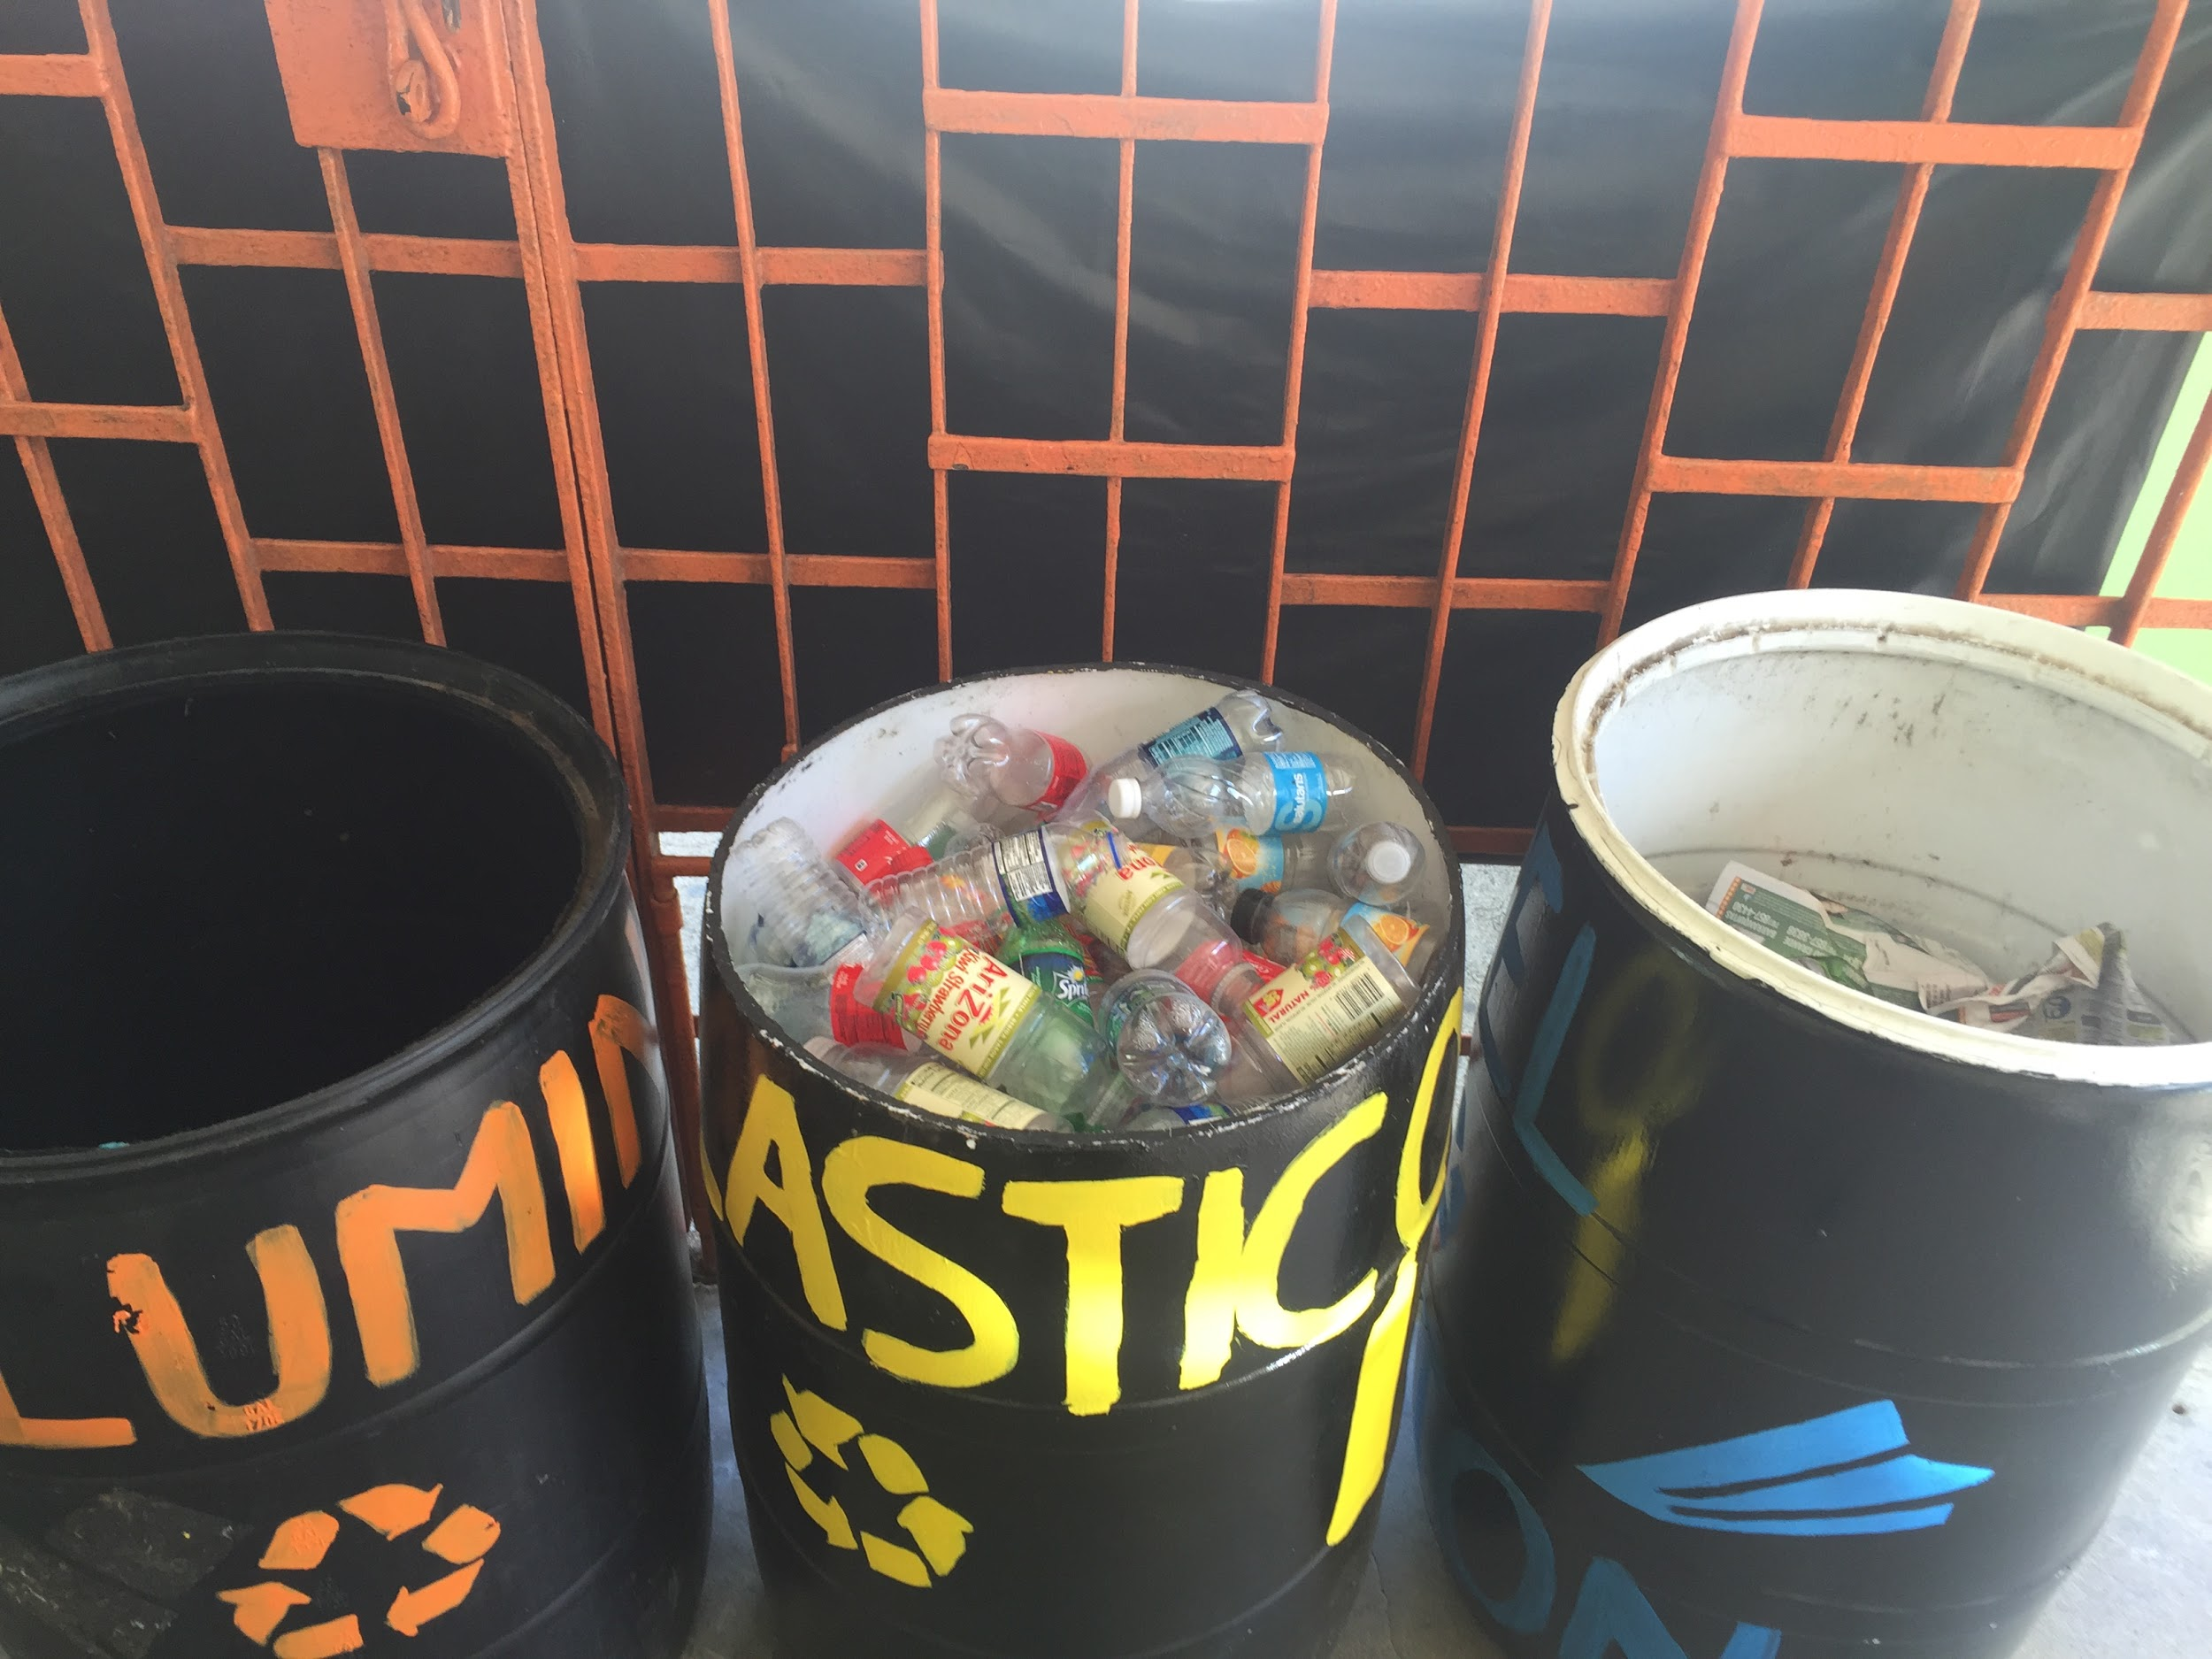
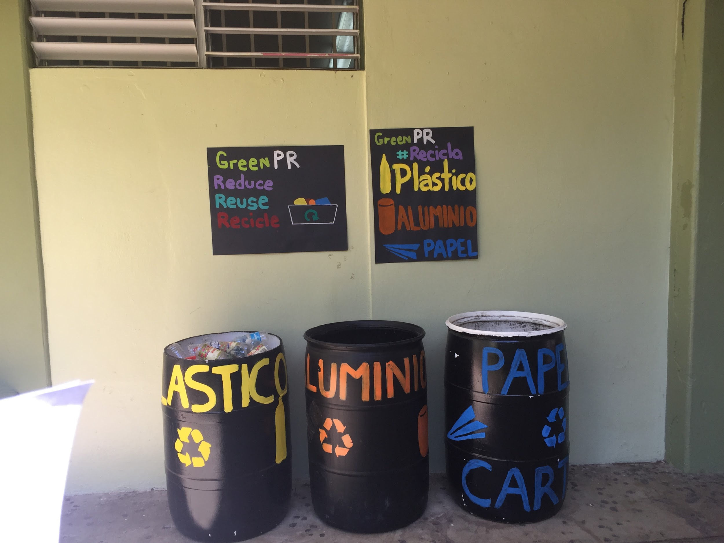
LISTO!
Notes:
aqui tenemos el producto final...

Slide 21
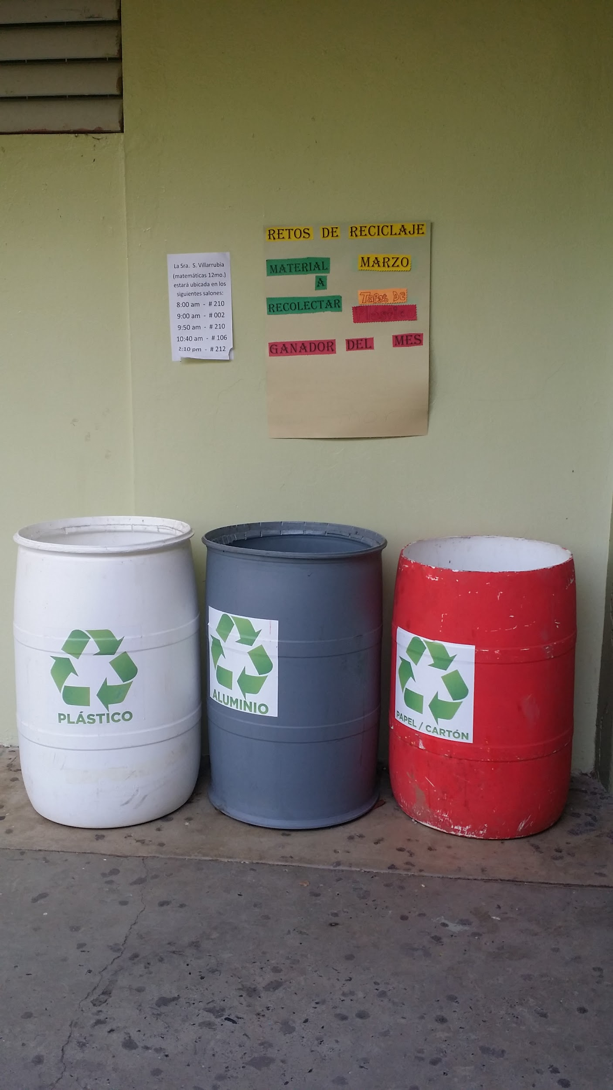
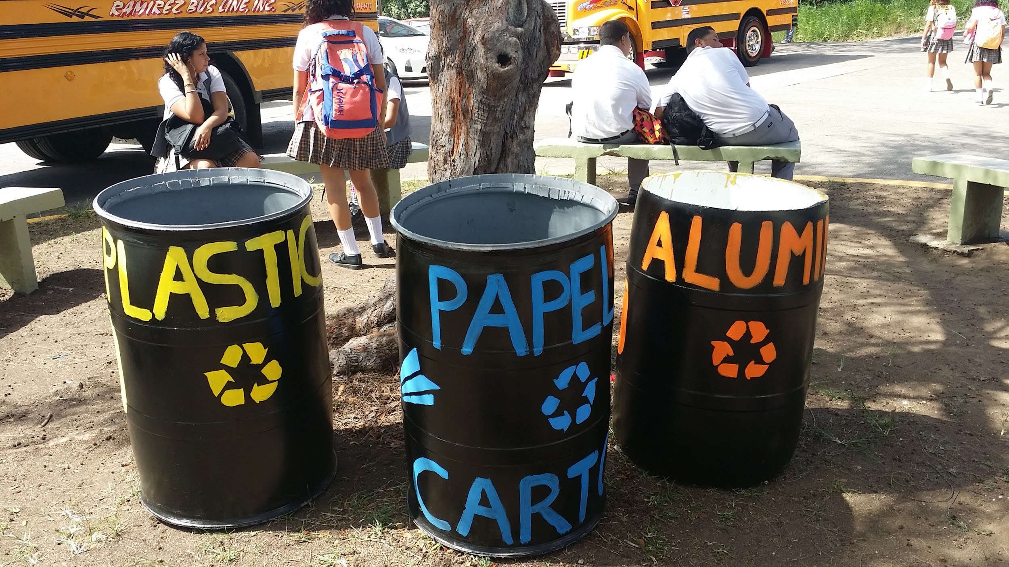
Antes y Después!
Notes:
Decidimos ser bien visuales para llamar la atención de los estudiantes
aqui se ve claramente el cambio que le dimos a los centros de reciclaje
aqui se ve la diferencia de como estaba el centro hace unos meses y como fue el resultdo de nuestro trabajo.
aqui se puede ver como estaba el centro y como se encuentra ahora luego de nuestra iniciativa

Slide 22
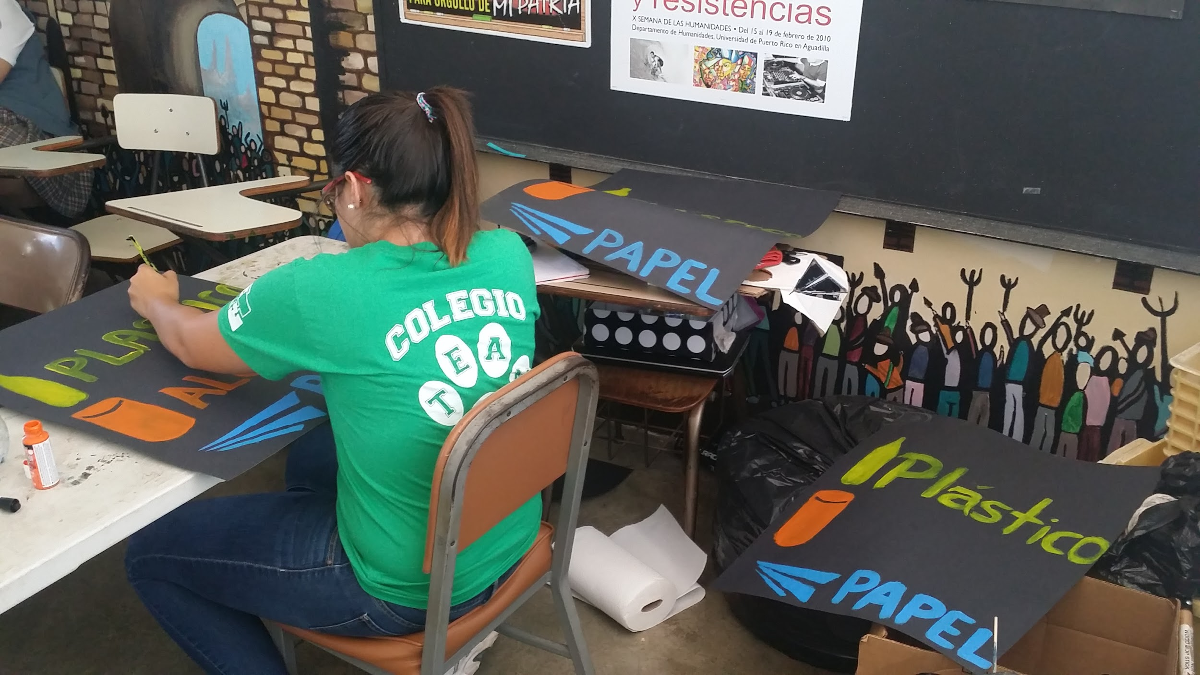
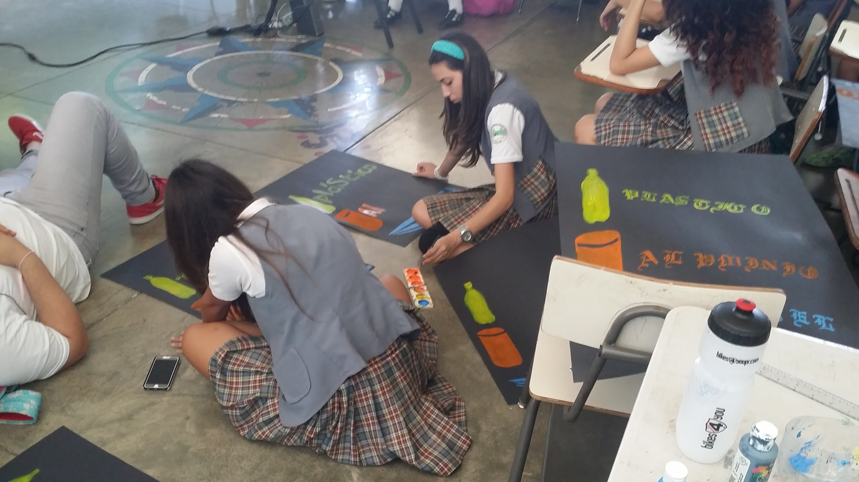
Rotulando
Notes:
Luego de pintarlos decidimos crear rótulos para establecer un código.

Slide 23
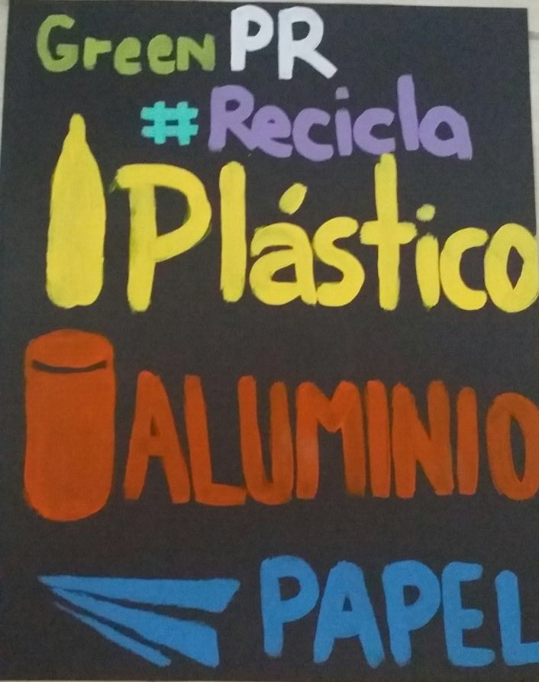
Notes:
El codigo establecido fue amarillo para el plástico, anaranjado aluminio y papel y carton azul.

Slide 24
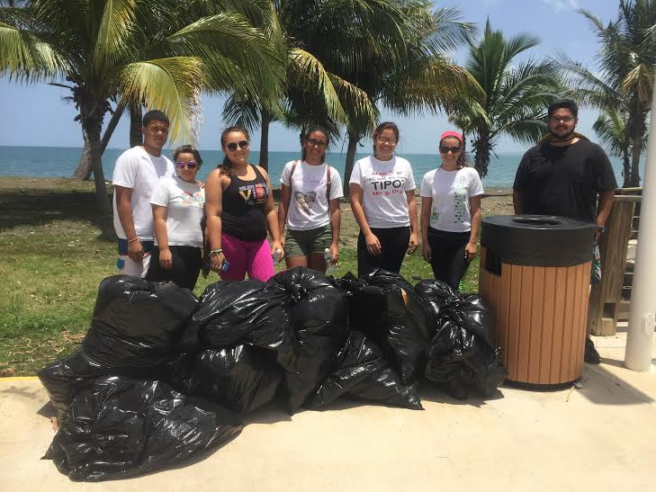
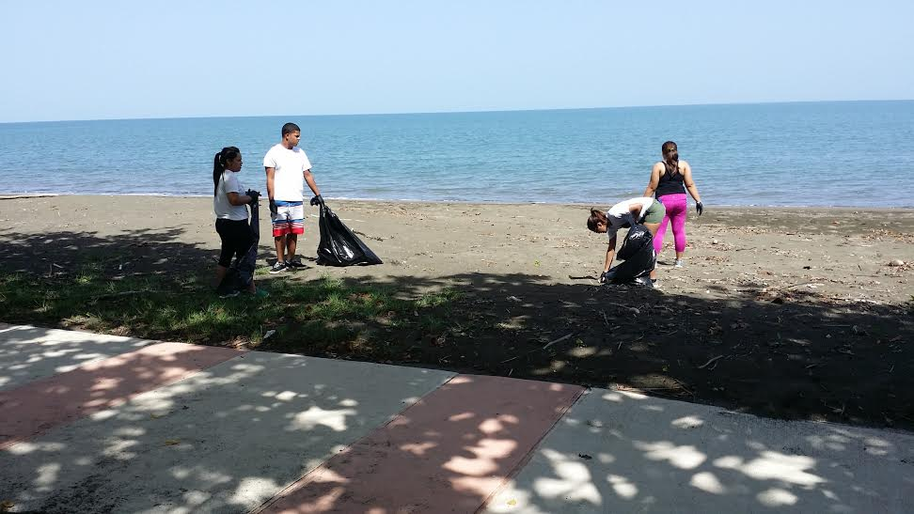
Limpieza de playa
Escuela Ines María Mendoza
Notes:
Se estuvo trabajando con la escuela superior Inés María Mendoza. Se realizó una limpieza de playa. Se les enseñó que materiales eran biodegradables y cuales no. que danos esta causando toda la basura que se tira. como daña el paisaje (estética) y cómo daña al medio ambiente.

Slide 25
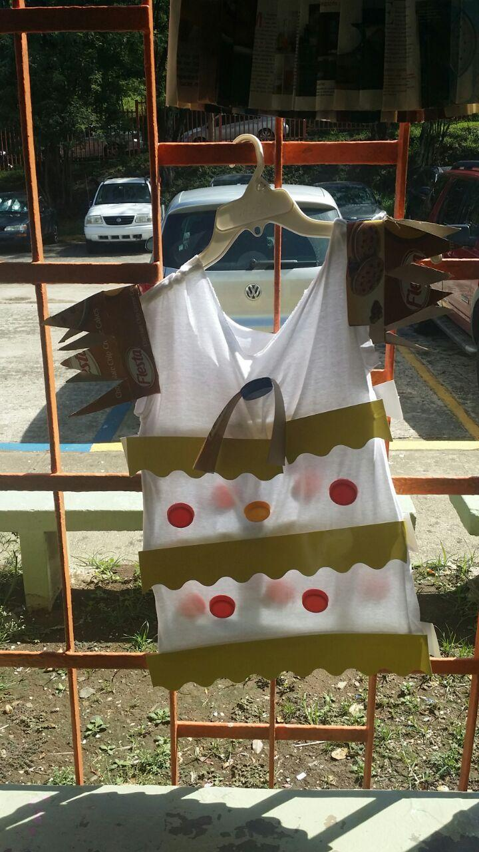
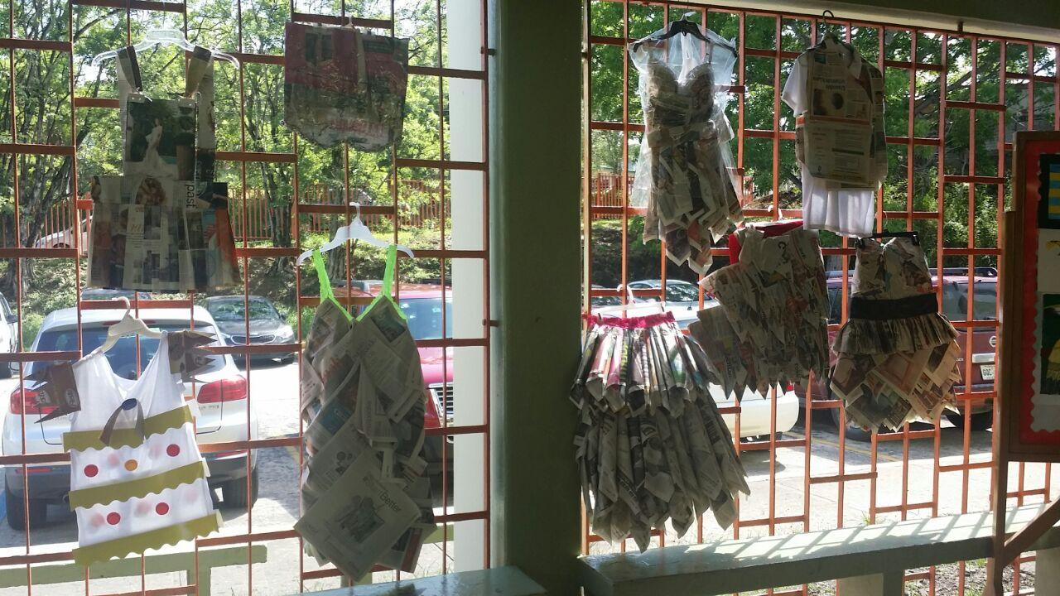
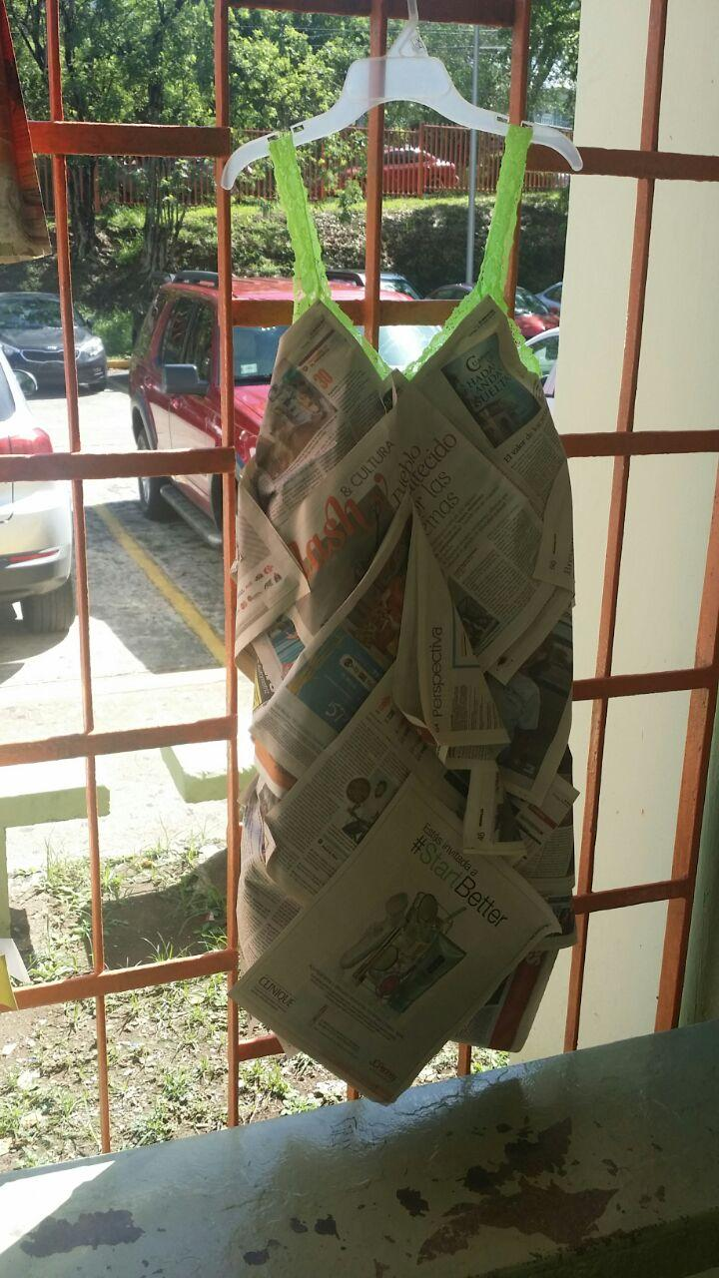
Arte con el Reciclaje

Slide 26
Logros
Mejorar la infraestructura con 4 centros de acopio.
Elaboración de composta con desechos del comedor escolar.
Acuerdo de recolección de materiales
Concientizar a los estudiantes sobre la importancia del reciclaje.
Interés por el estudiantado como por la facultad.
Notes:
se desvio el material orgánico de la basura hacia los composteros.
los estudiantes estaban muy comprometidos en continuir con el reciclado.

Slide 27

Aumentar material reciclado y disminuir la basura
Dividir adecuadamente el material reciclable
Establecer material informativo sobre el reciclaje en el Tablón de Edictos.
Grupo de estudiantes voluntarios
Distribución de material informativo
Notes:
Nos sorprencio que la incitiva de los estudiantes en sus horas libres.

Slide 28
Que no funcionó y recomendaciones
No funcionó:
Mentores tienen que estar 100% comprometido.
Disponibilidad de estudiantes se vió afectada a causa de horario de clases y exámenes.
En ocasiones se cancelaron algunas de las actividades debido a cambios de planes a último minuto.
Notes:
Lamentablemente no contamos con la colaboración total de los mentores. Al principio estaban motivados pero luego no se dejaban ver

Slide 29
Recomendaciones:
Establecer un horario de trabajo con los maestros y el director. De forma que cada día trabajemos con distintos grupos de estudiantes y logremos un mayor número de actividades. Involucrando a un mayor número de estudiantes e impactandolos directamente.

Slide 30
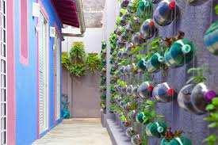
Planes futuros junto a la escuela
Jardín vertical
Visita a Vertedero
Notes:
Se iso contanto con un agronomo para ofrecer charla de jardin vertical
Expedición a vertederos (efecto visual), enseñar a estudiantes el efecto dañino de la basura y los vertederos.

Slide 31
Muchas Gracias!

